Slide 1
USKRS – NAJVEĆI KRŠĆANSKI BLAGDAN
INTEGRIRANI DAN – TIMSKA NASTAVA
30.3.2010.
PŠ KIP, PŠ ŠIBOVAC

Slide 2
KORELACIJA
HRVATSKI JEZIK
( učiteljica Snježana Supan )
MATEMATIKA
( učitelj Grga Kašljević )
NJEMAČKI JEZIK
( učiteljica Slavica Šimić ) VJERONAUK
( učiteljica Marija Peterlik )

Slide 3
UVODNI DIO
Na ploči su nacrtane crtice koje predstavljaju slova u natpisu današnje teme.
Svaki učenik kazuje po jedno slovo. Slova upisujemo na crte. Učenik ima pravo pogađati pojam.
Igra se igra dok se ne pogodi pojam:
USKRS – NAJVEĆI KRŠĆANSKI BLAGDAN.
Učenici se dijele u grupe po razredima te zauzimaju pozicije oko postavljenih klupa ( jedna klupa – jedan nastavni predmet ).
Rad se odvija rotacijom učenika u smjeru suprotnom od kazaljki na satu.

Slide 4
SHEMATSKI PRIKAZ RADA
2. razred
3. razred
1. razred
4. razred

Slide 5
VJERONAUK
RADIONICE NA TEMU USKRSA
Učiteljica: Marija Peterlik

Slide 6
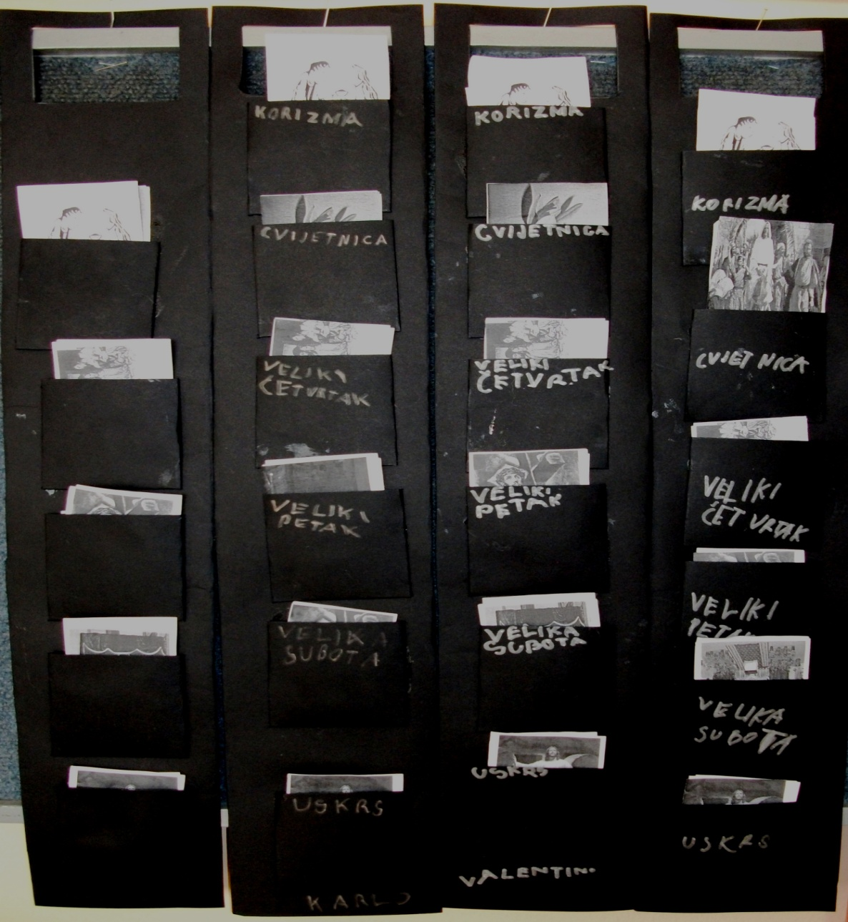
PRVI RAZRED
Isusovo uskrsnuće

Slide 7
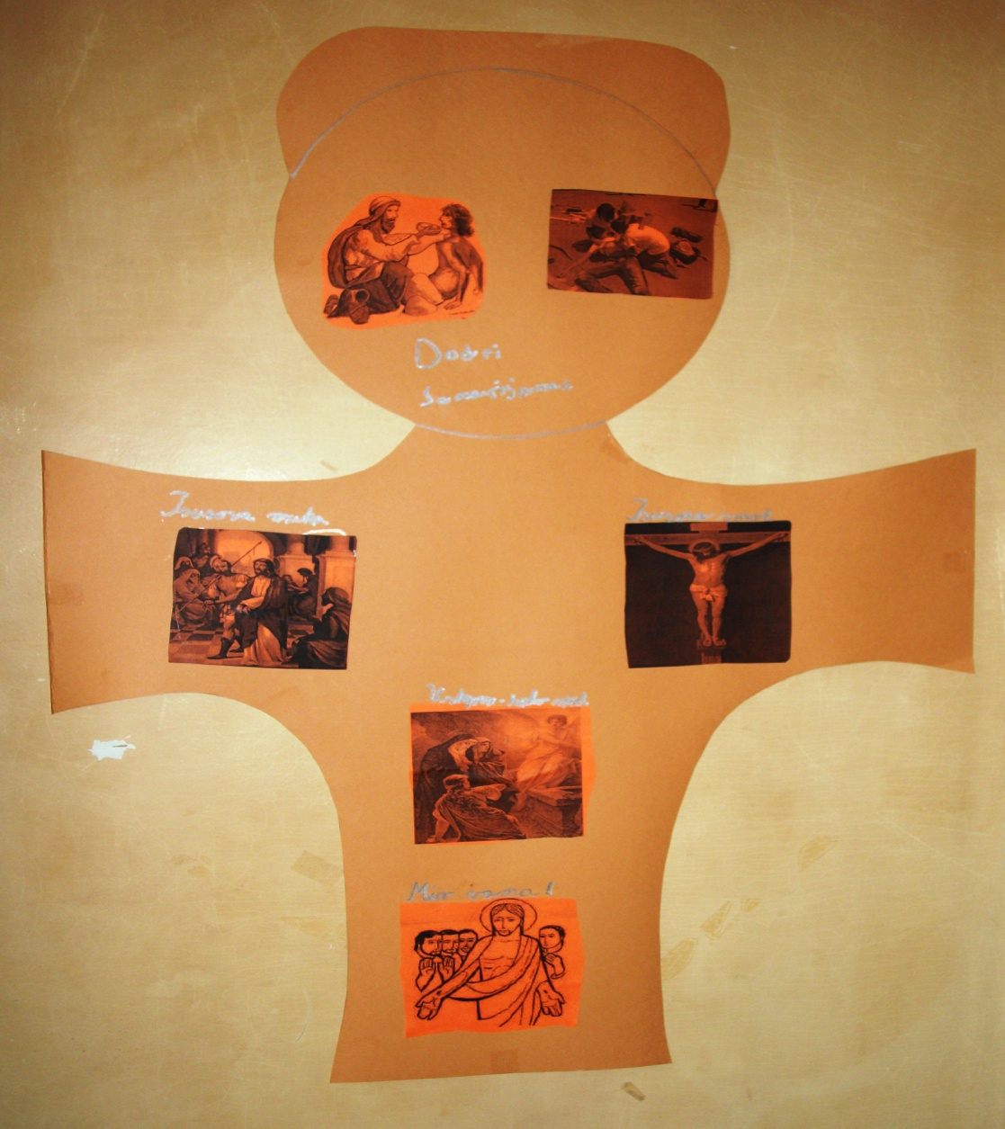
DRUGI RAZRED
Život je lijep i težak

Slide 8
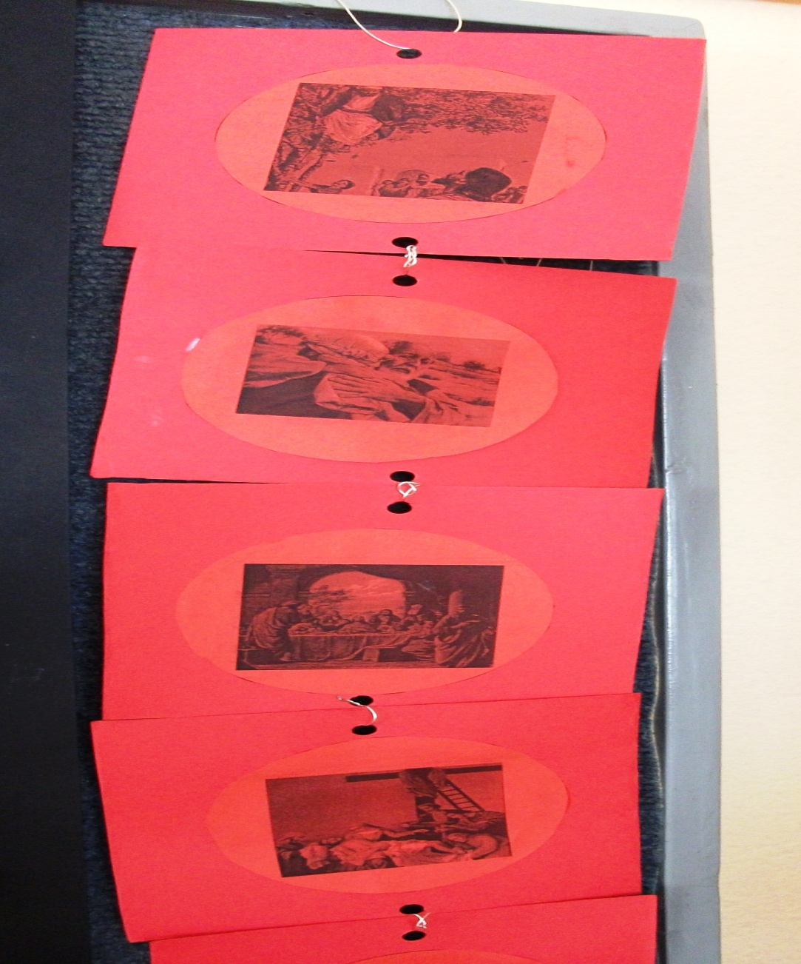
TREĆI RAZRED
Isusov poziv na pomirenje
U euharistiji – Isus je među nama

Slide 9
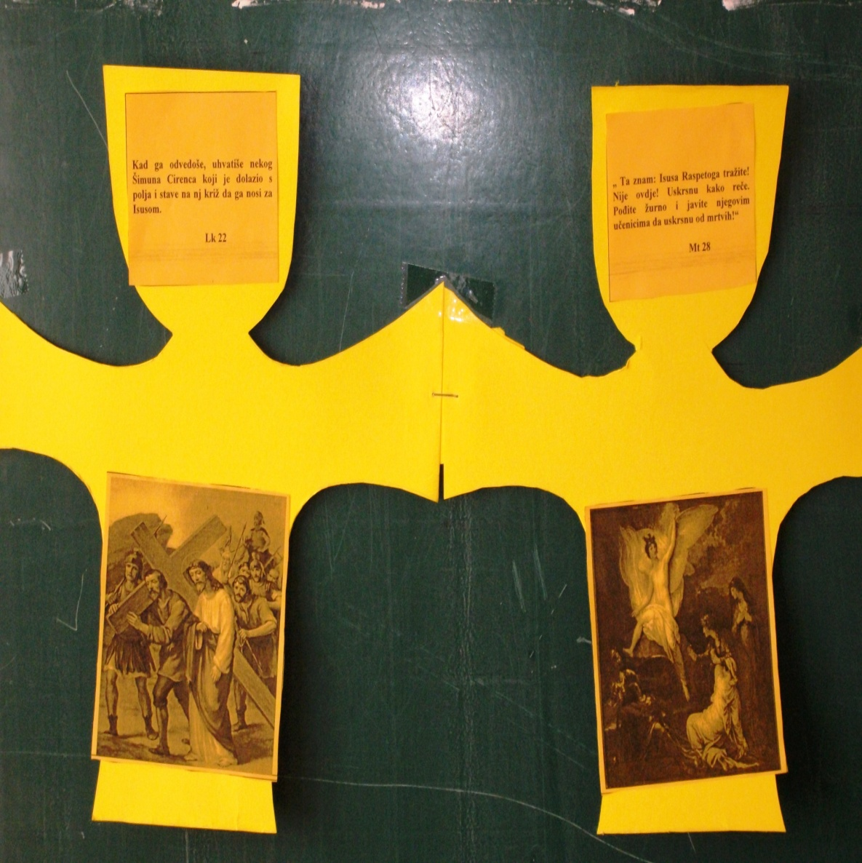
ČETVRTI RAZRED
Na Isusovu putu – slijedimo njegovo djelo

Slide 10
NJEMAČKI JEZIK
ZADACI NA TEMU USKRSA
Učiteljica: Slavica Šimić

Slide 11
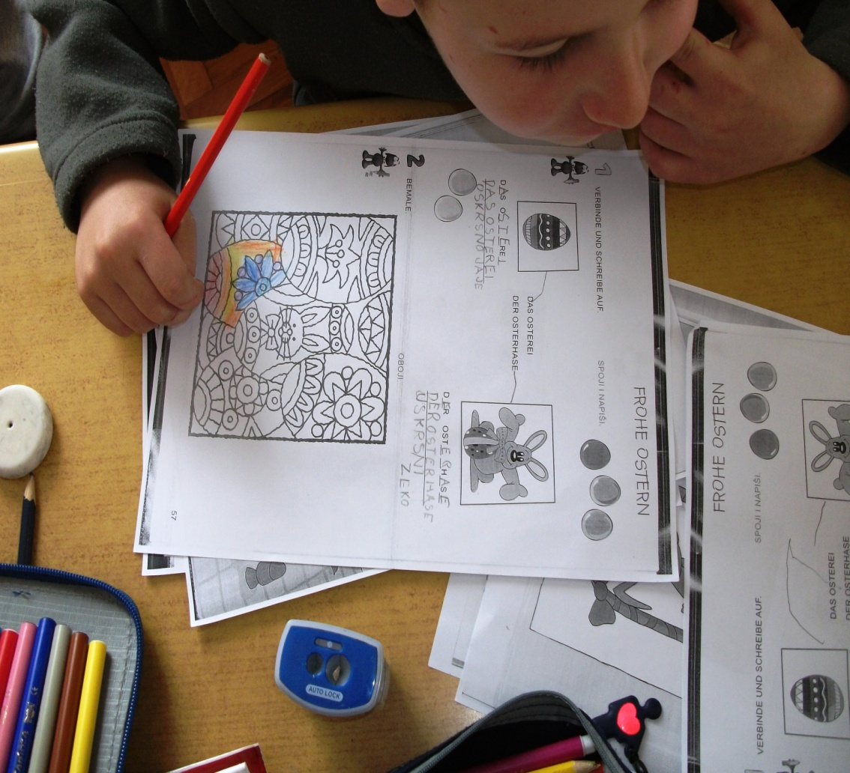
PRVI RAZRED
Frohe
Ostern

Slide 12
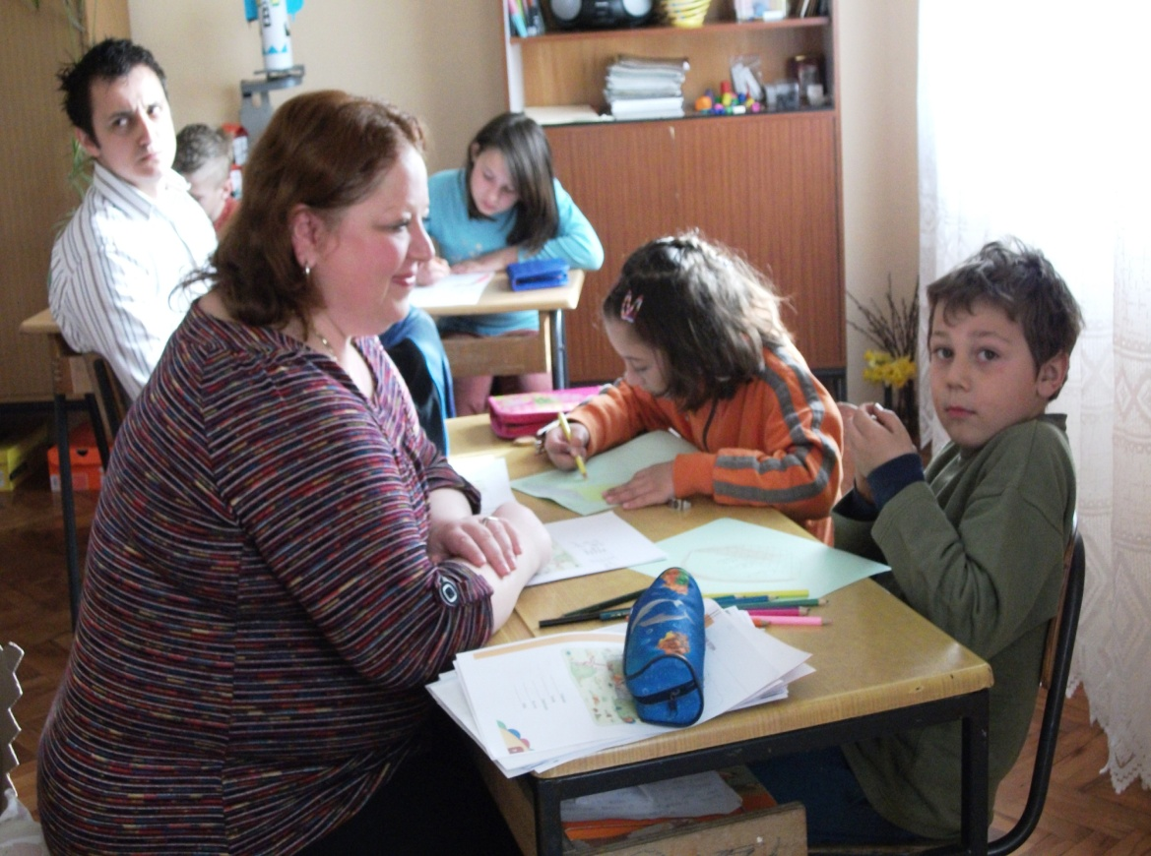
DRUGI RAZRED
Frohe
Ostern

Slide 13
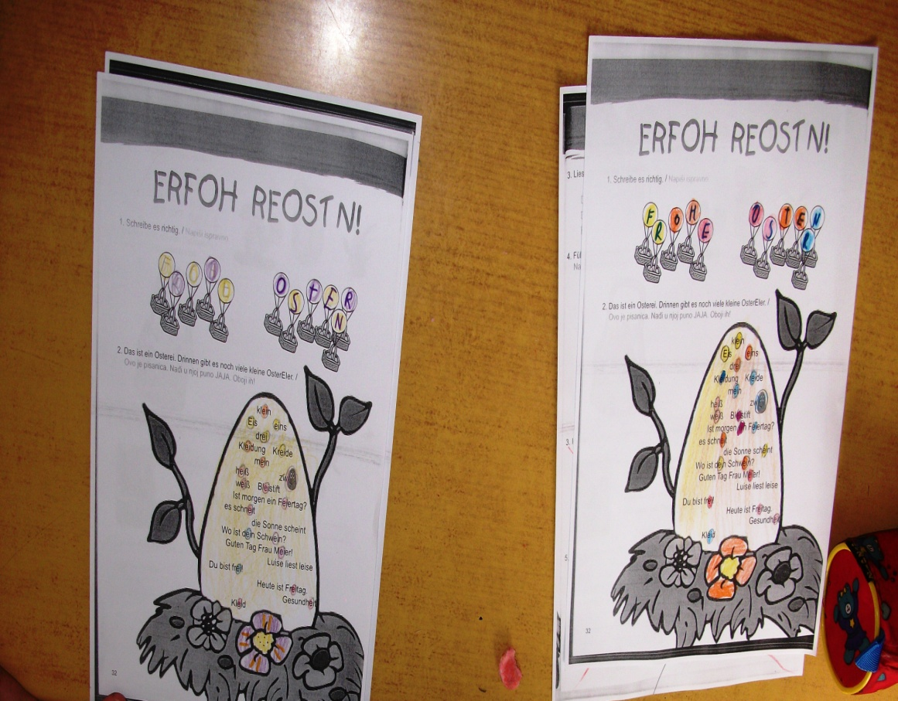
TREĆI RAZRED
Frohe
Ostern

Slide 14
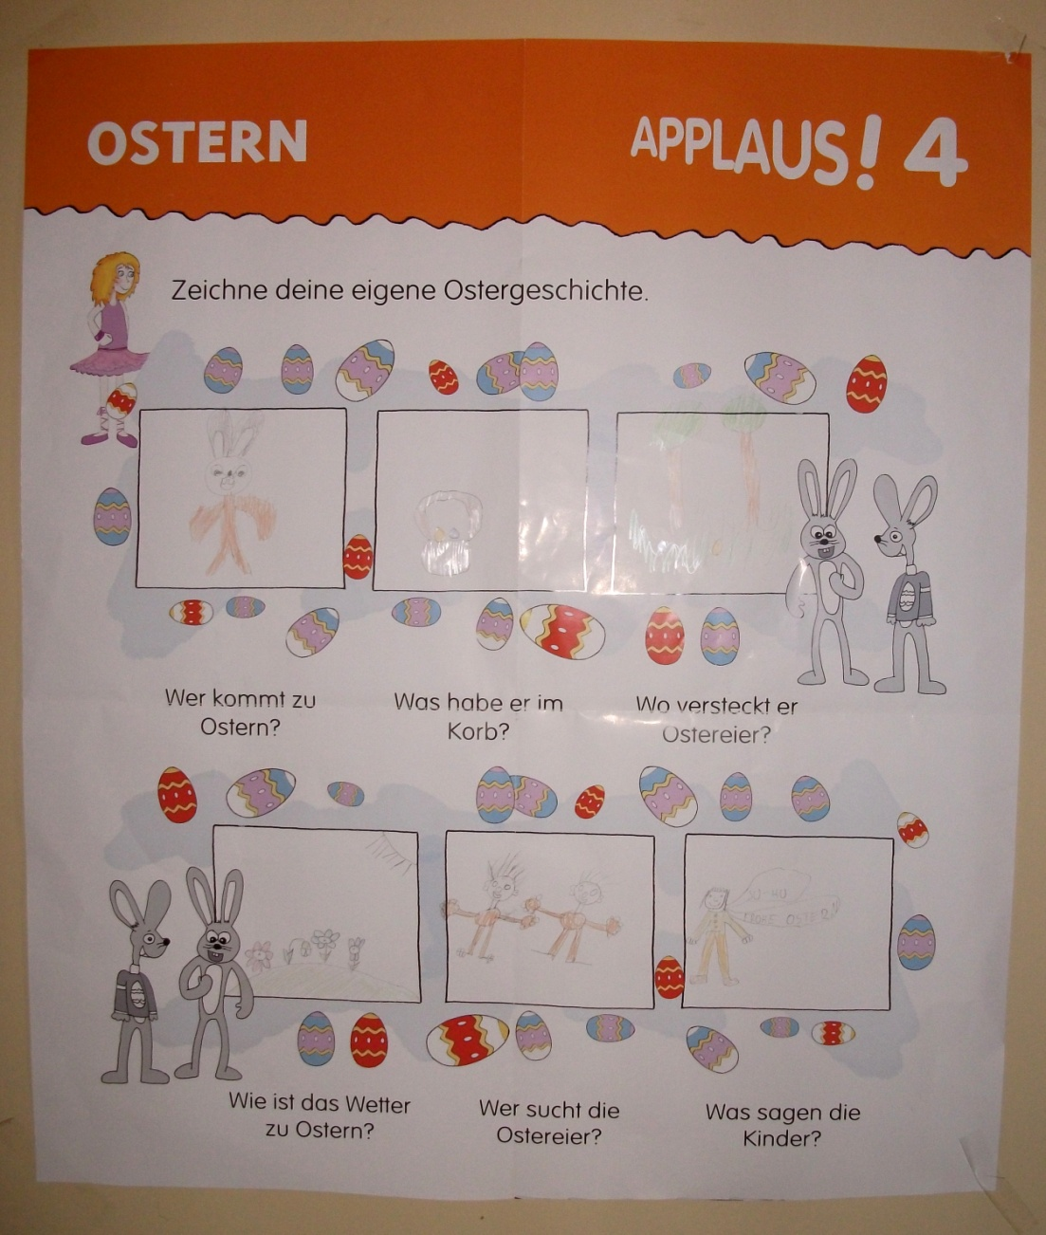
ČETVRTI RAZRED
Frohe
Ostern

Slide 15
HRVATSKI JEZIK
RADIONICE NA TEMU USKRSA
Učiteljica: Snježana Supan

Slide 16
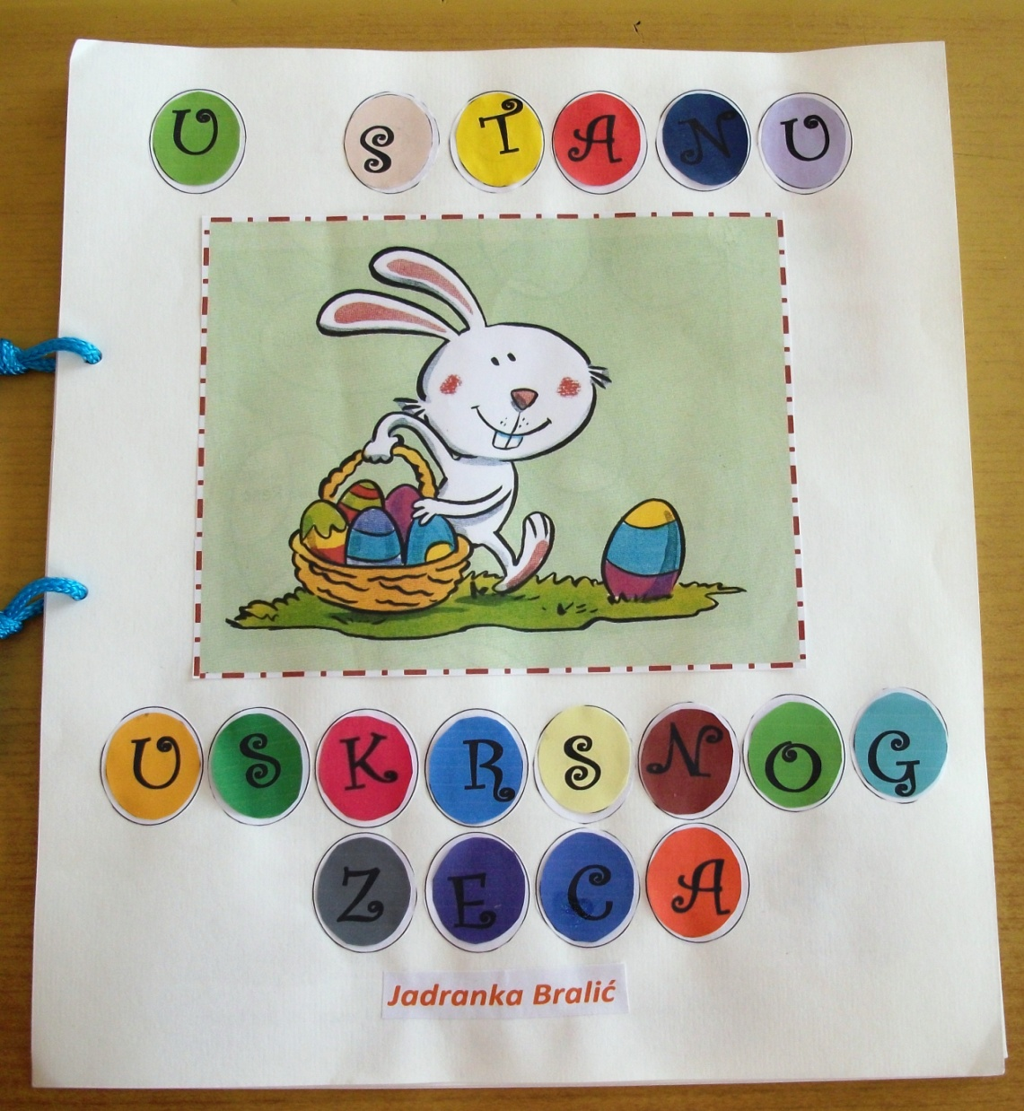
U STANU USKRSNOG ZECA
IZRADA KNJIGE NA TEMU PRIČE JADRANKE BRALIĆ

Slide 17
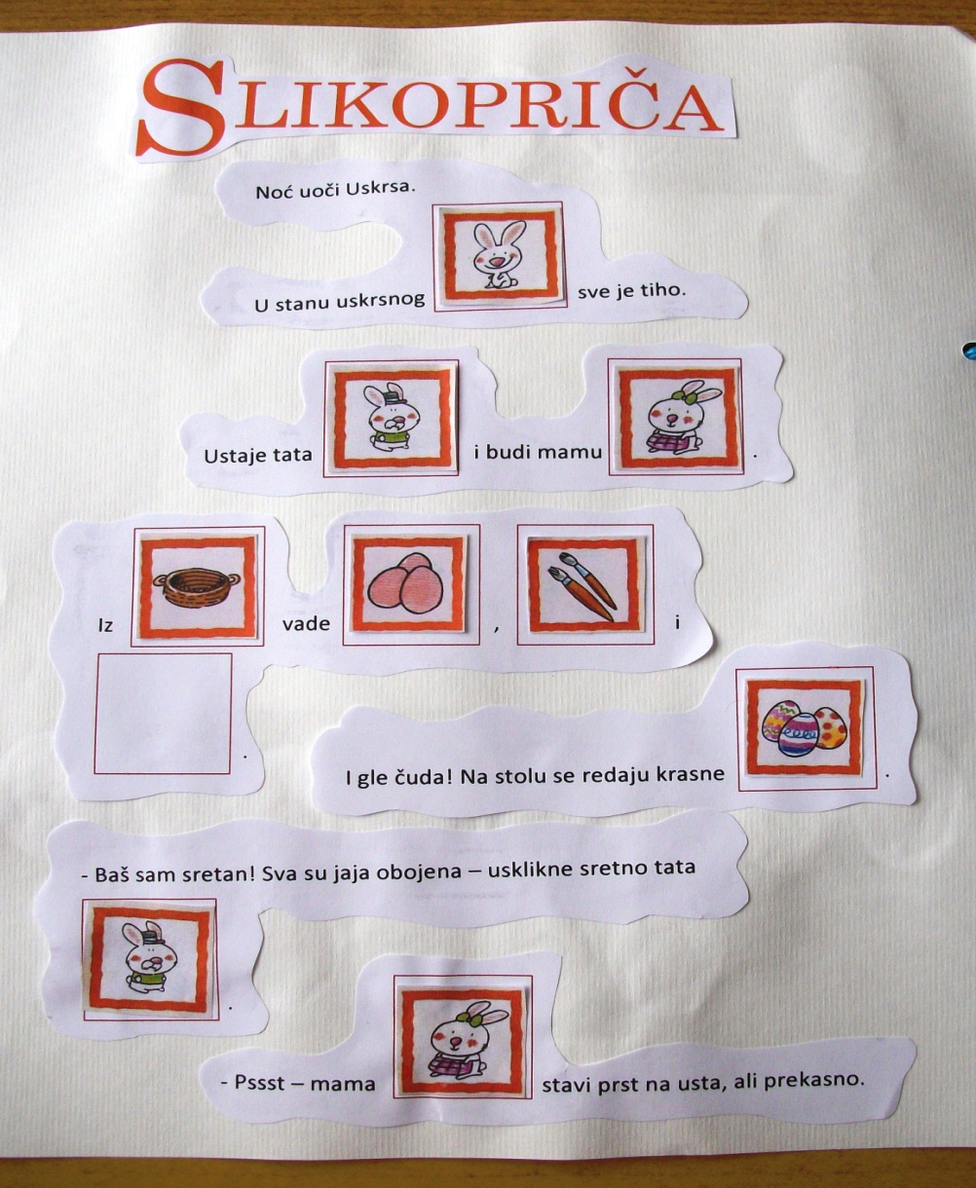
PRVI I DRUGI RAZRED
razred: dopunjavanje rečenice, priča
( slikopriča )
2. razred: redoslijed događaja u priči

Slide 18
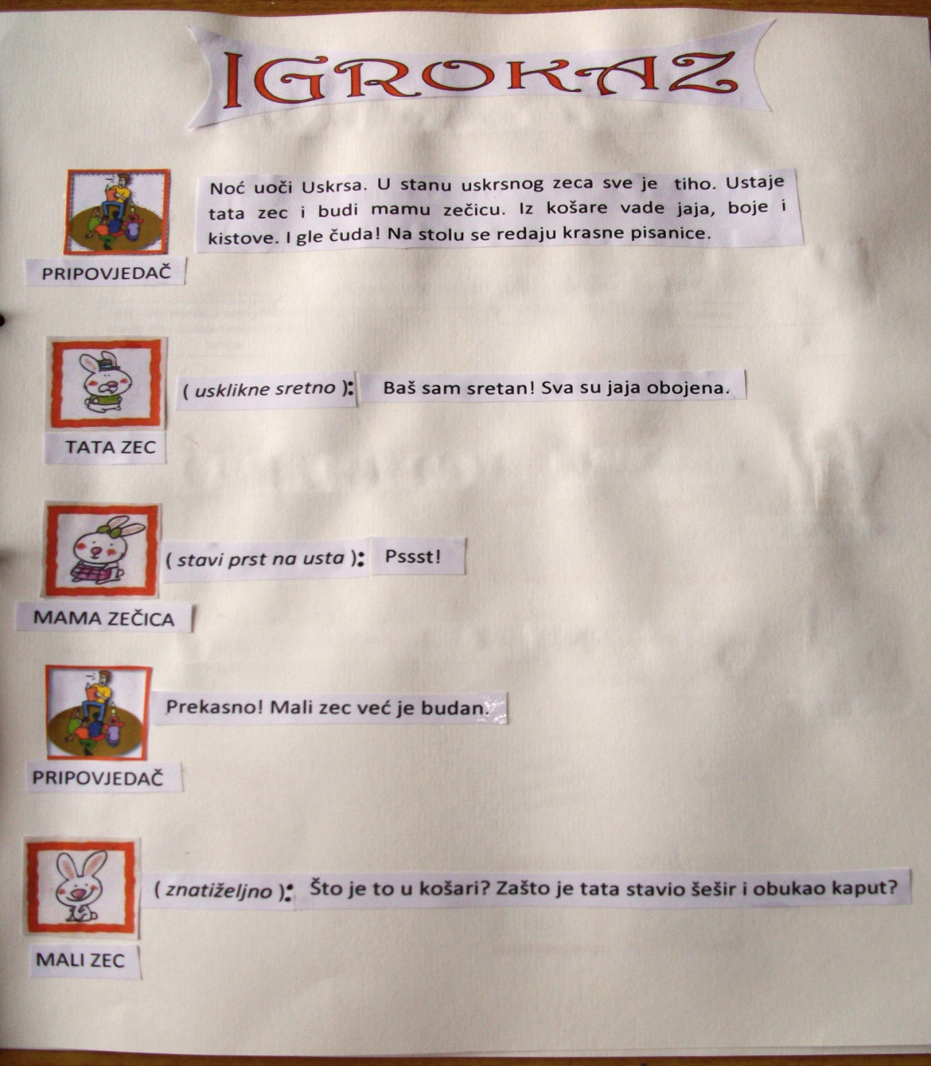
TREĆI RAZRED
- izrada igrokaza na zadanu temu

Slide 19
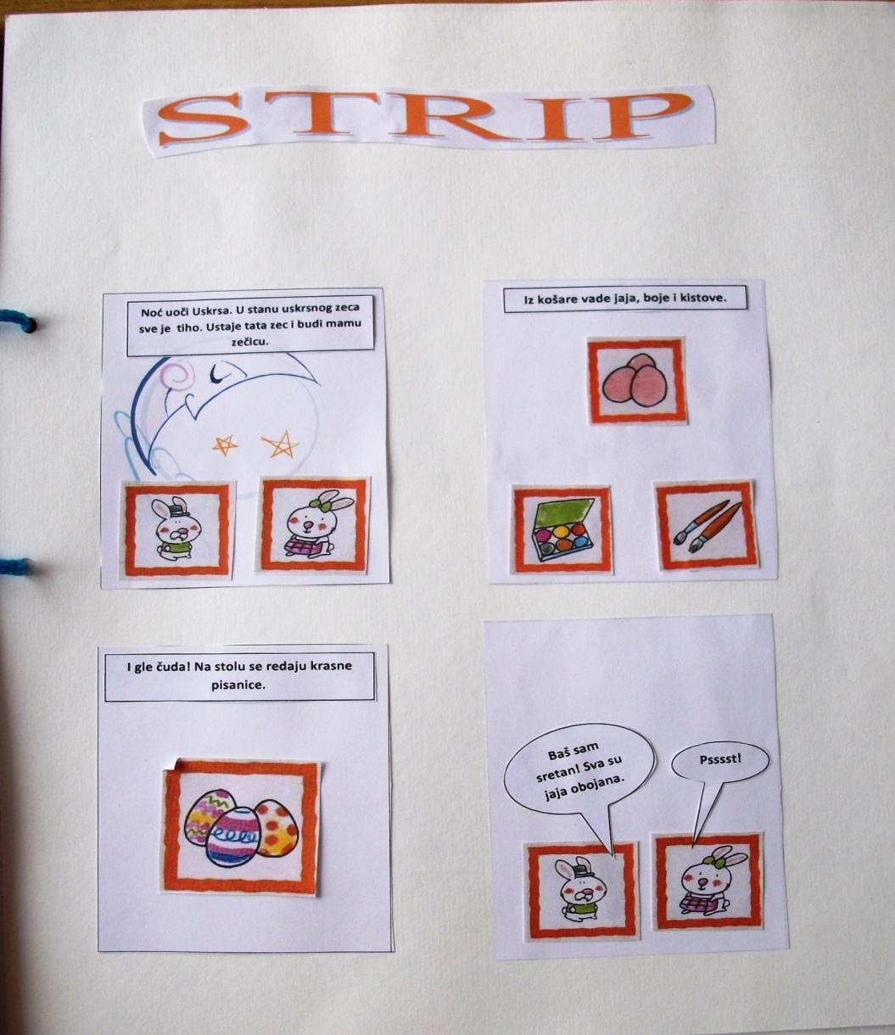
ČETVRTI RAZRED
-izrada stripa na zadanu temu

Slide 20
MATEMATIKA
MATEMATIČKI ZADACI NA TEMU USKRSA
Učitelj: Grga Kašljević

Slide 21
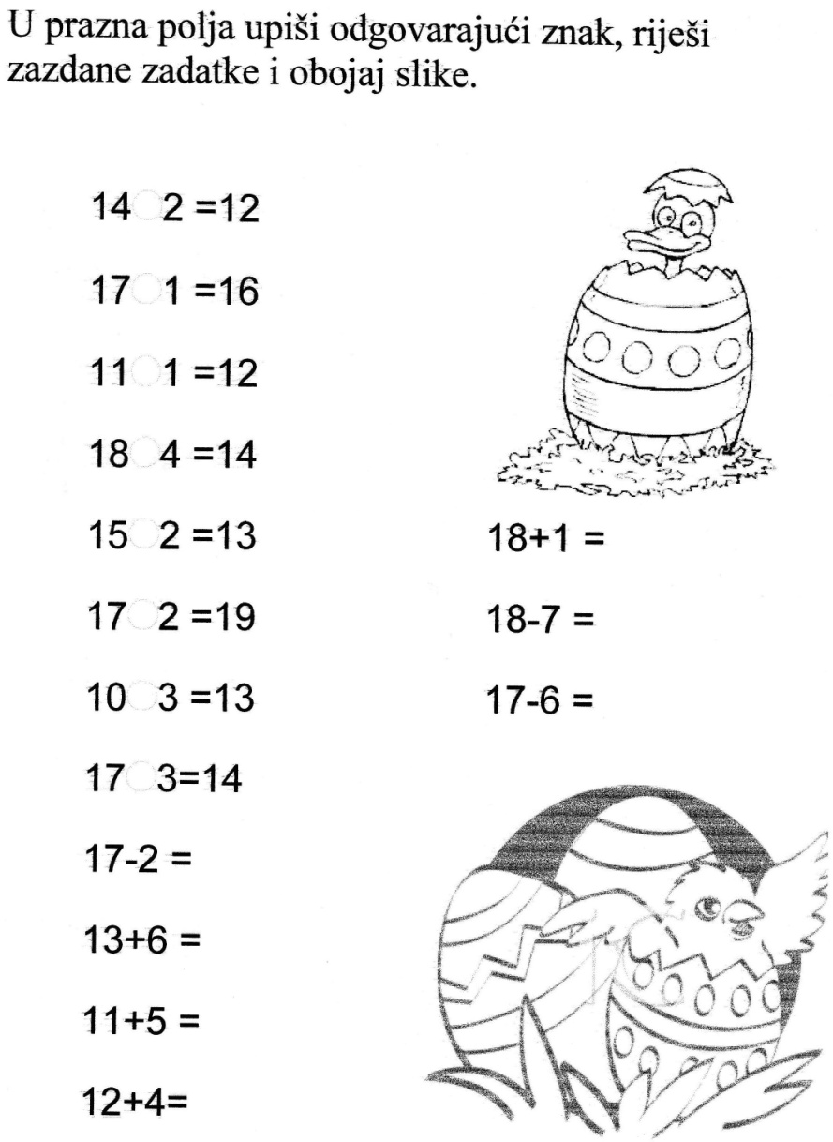
PRVI RAZRED
- zbrajanje i oduzimanje
( 15 + 3, 18 – 3 )

Slide 22
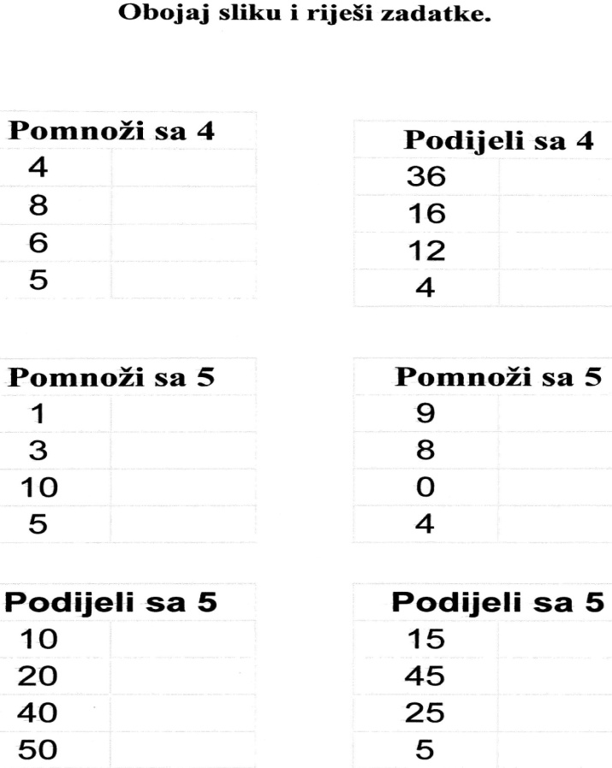
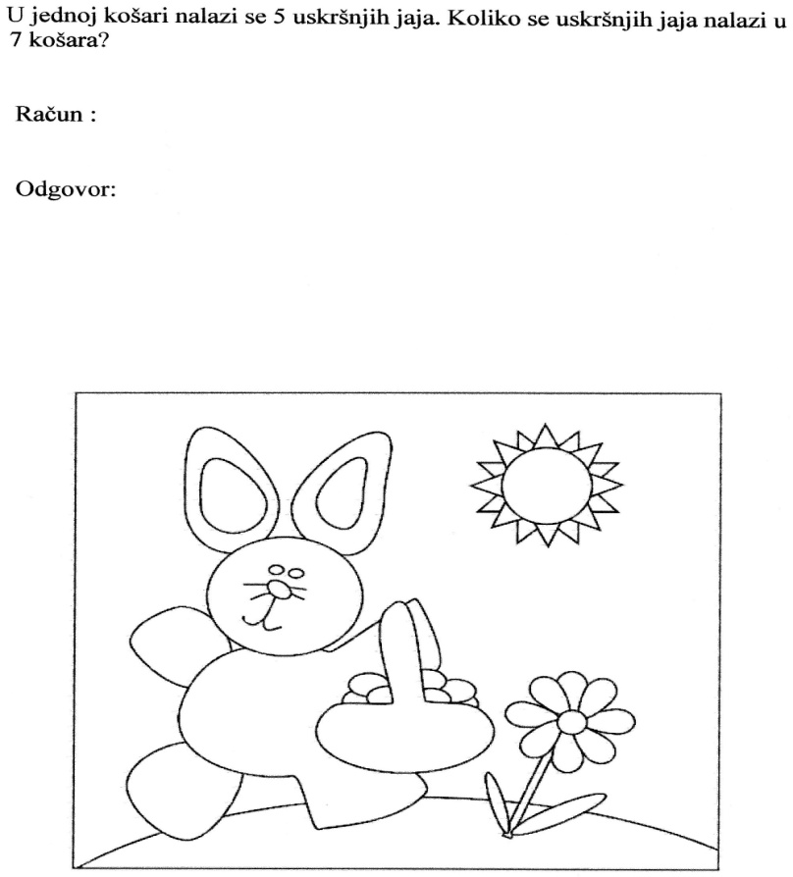
DRUGI RAZRED
– množenje broja 5 i dijeljenje brojem 5 -

Slide 23
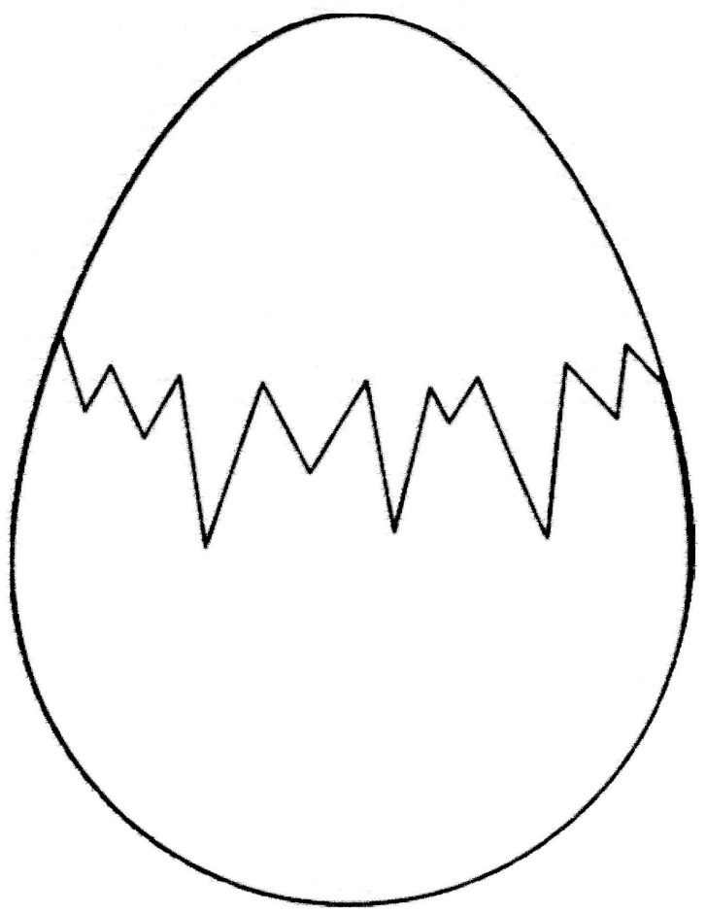
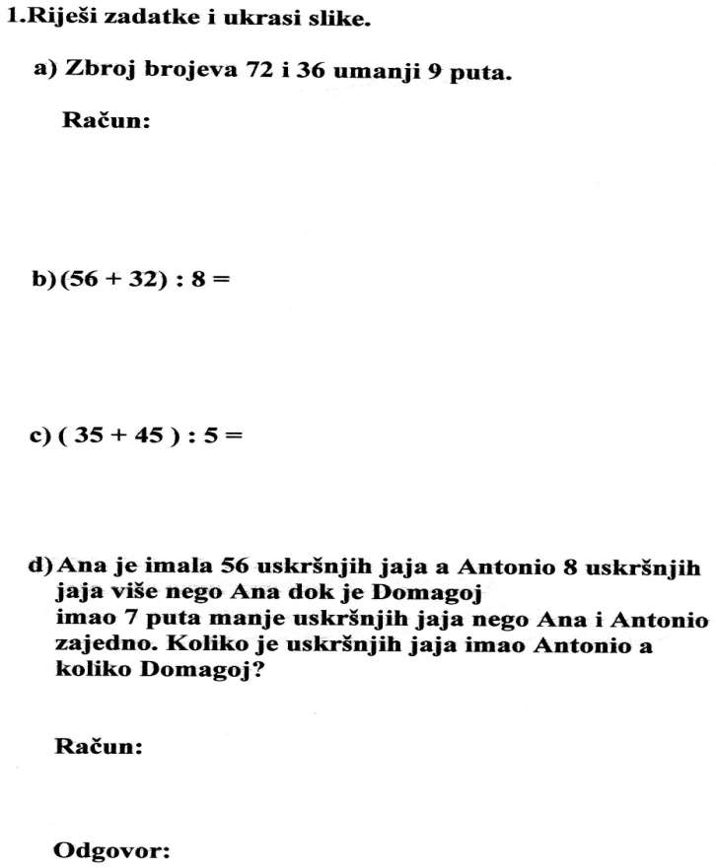
TREĆI RAZRED
- dijeljenje zbroja brojem -

Slide 24
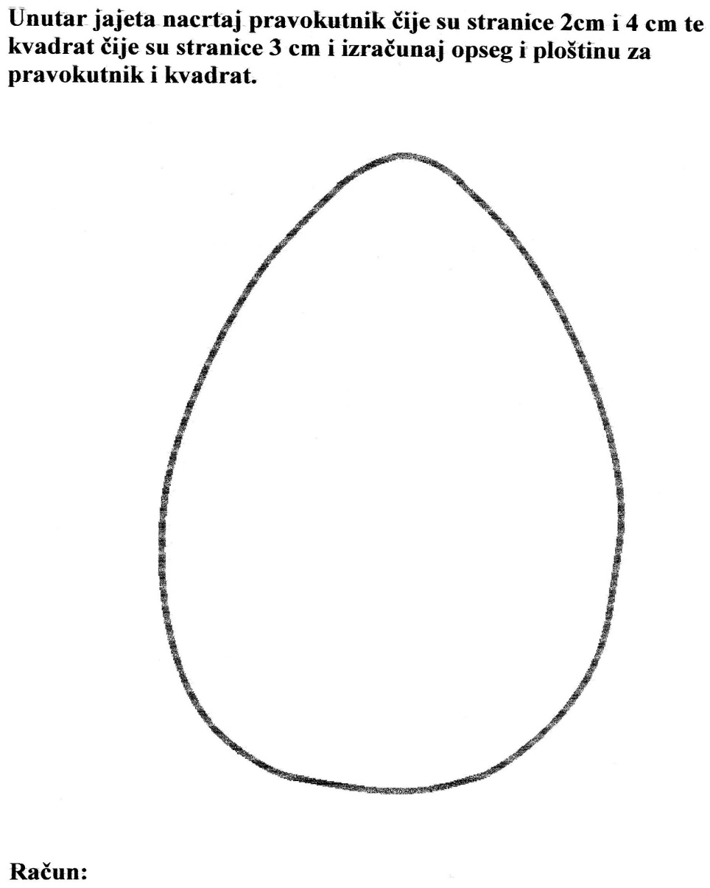
ČETVRTI RAZRED
- opseg i ploština pravokutnika i kvadrata

Slide 25
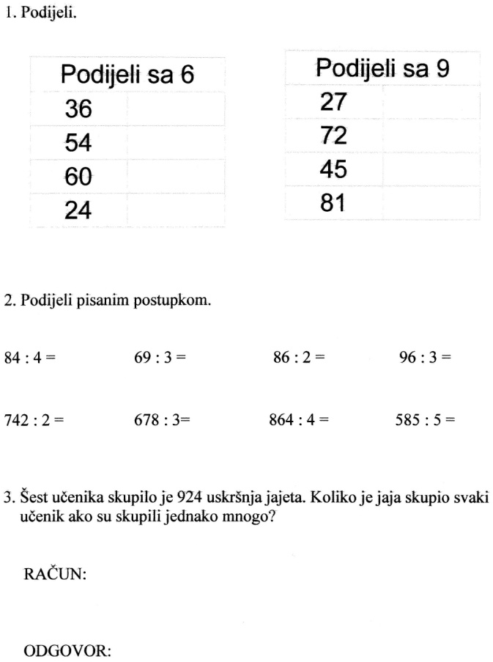
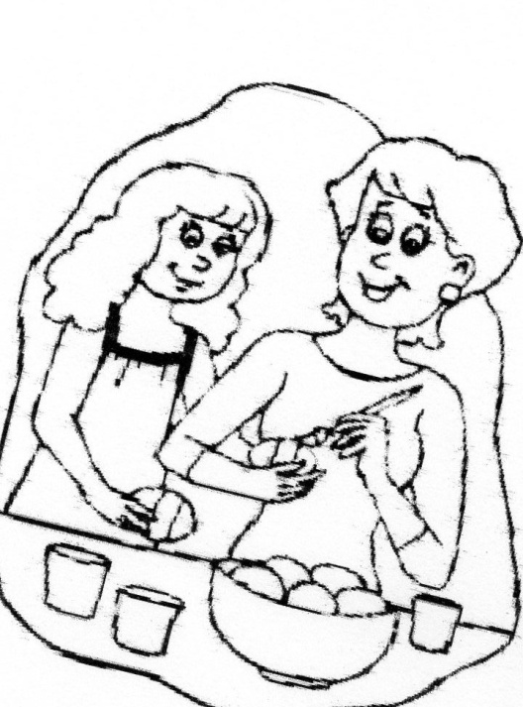
ČETVRTI RAZRED
- pisano dijeljenje dvoznamenkastog i troznamenkastog broja jednoznamenkastim brojem -

Slide 26




ZAVRŠNI DIO
Rješavanje evaluacijskih listića – učenici zaokružuju onog smajlića koji, svojim izrazom lica, najbolje pokazuje kakav im je bio današnji dan.
Ocijeni današnji dan . Zaokruži onog smajlića koji najbolje pokazuje kako ti je bilo danas na
nastavi.
Objed. Učitelji su obradovali učenike slatkim uskrsnim poklonima.
Pospremanje razreda.

Slide 27
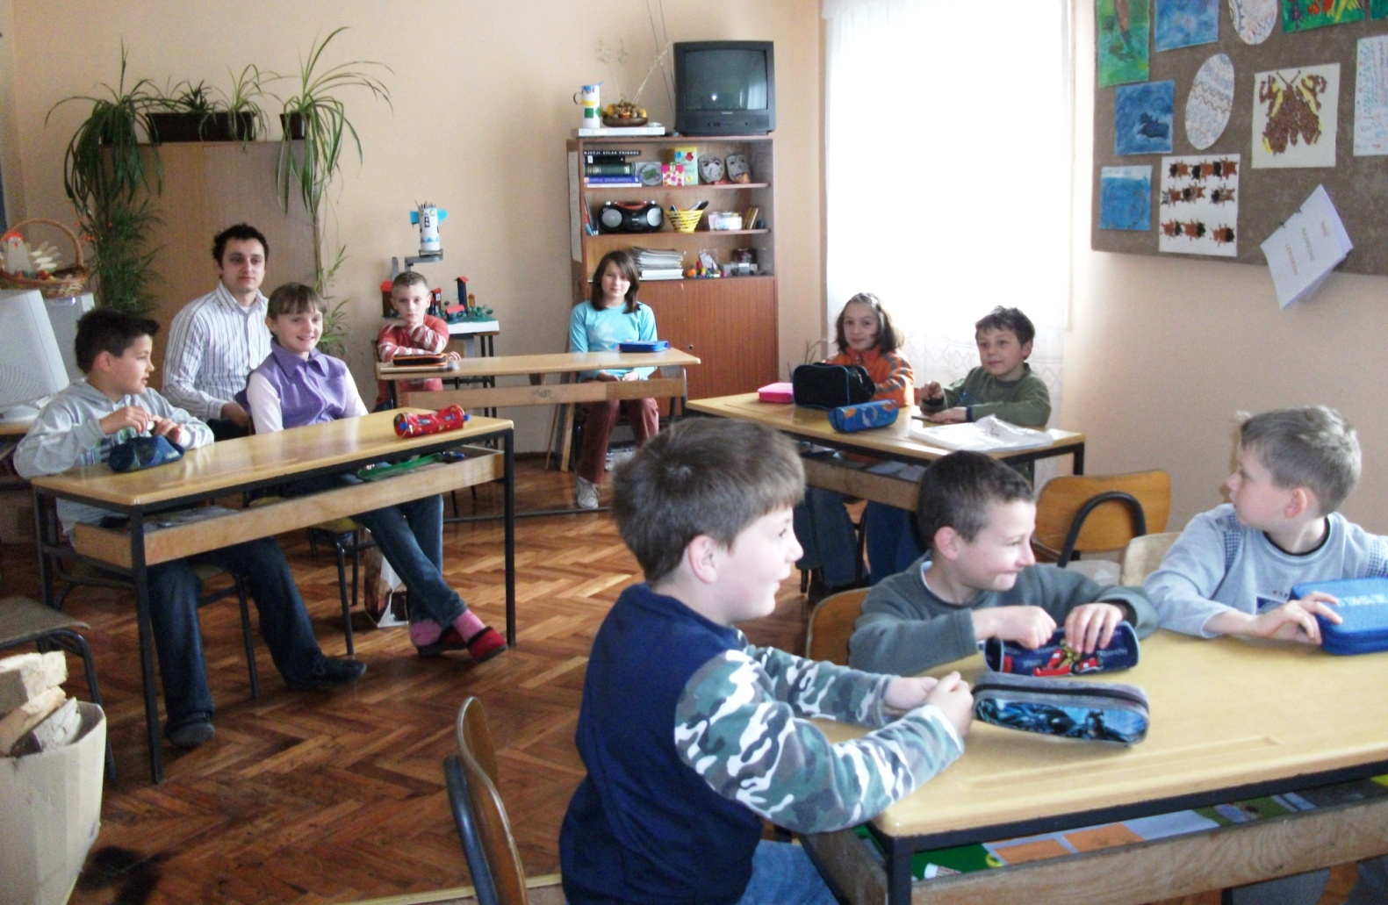
SLIKA DO SLIKE …

Slide 28
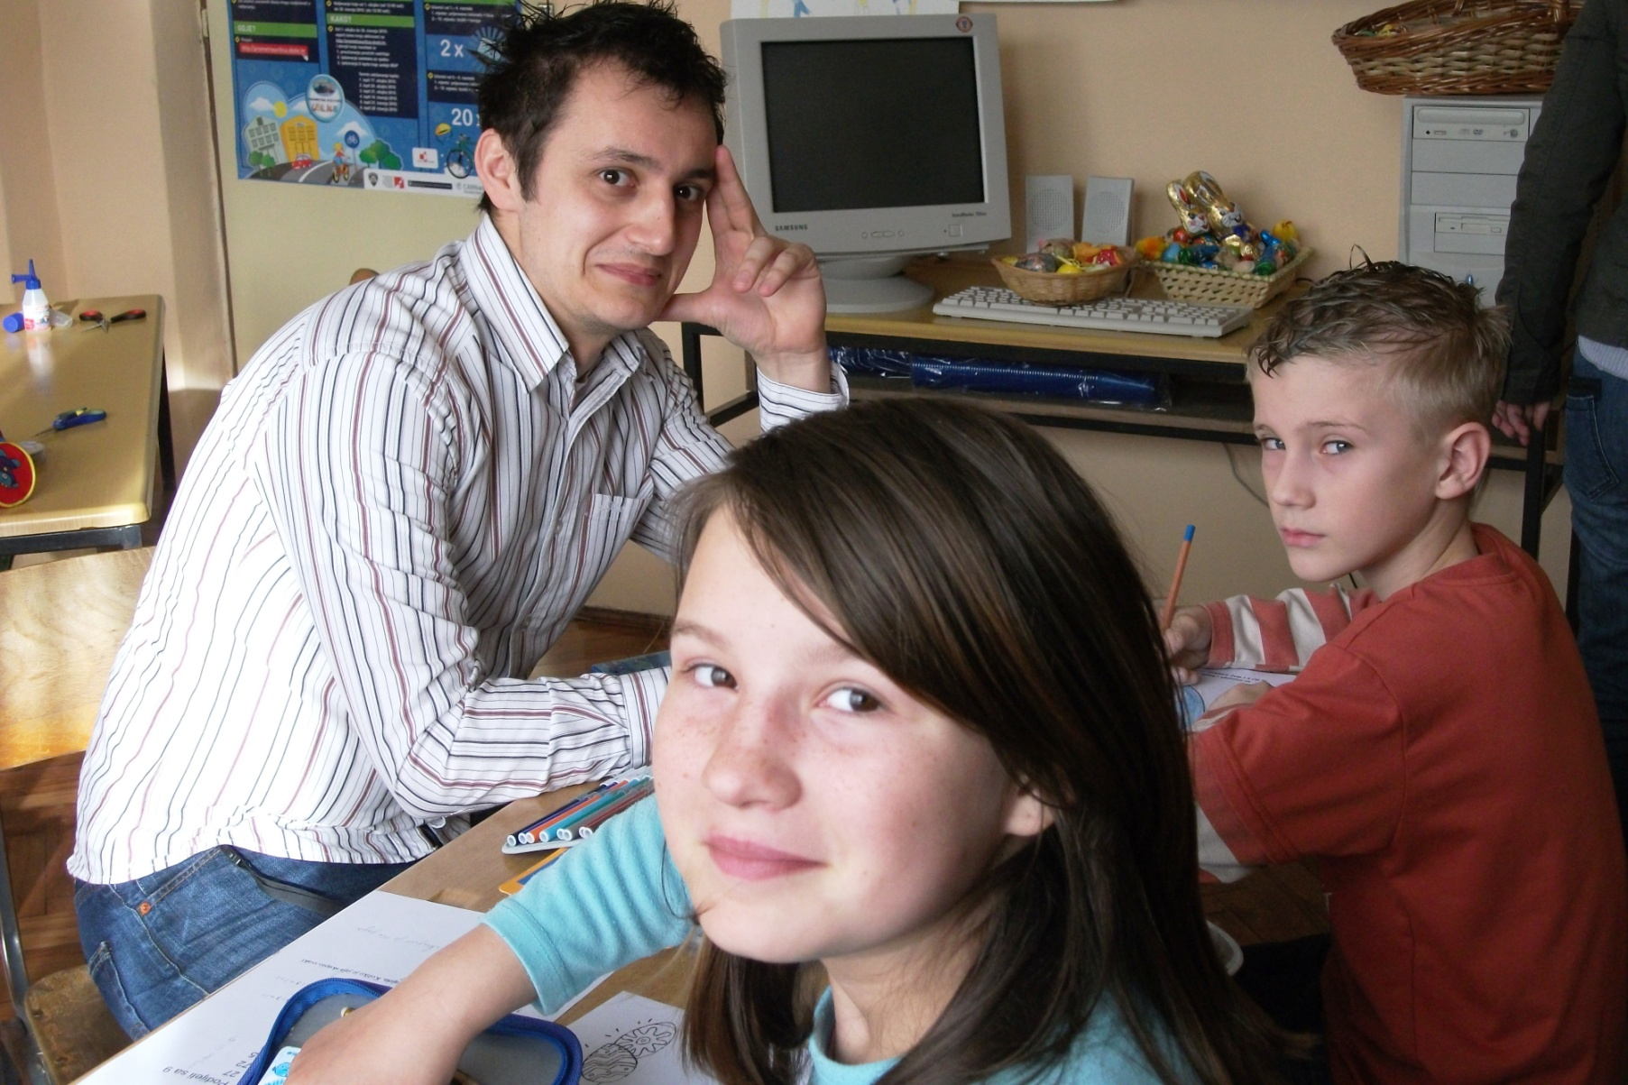

Slide 29
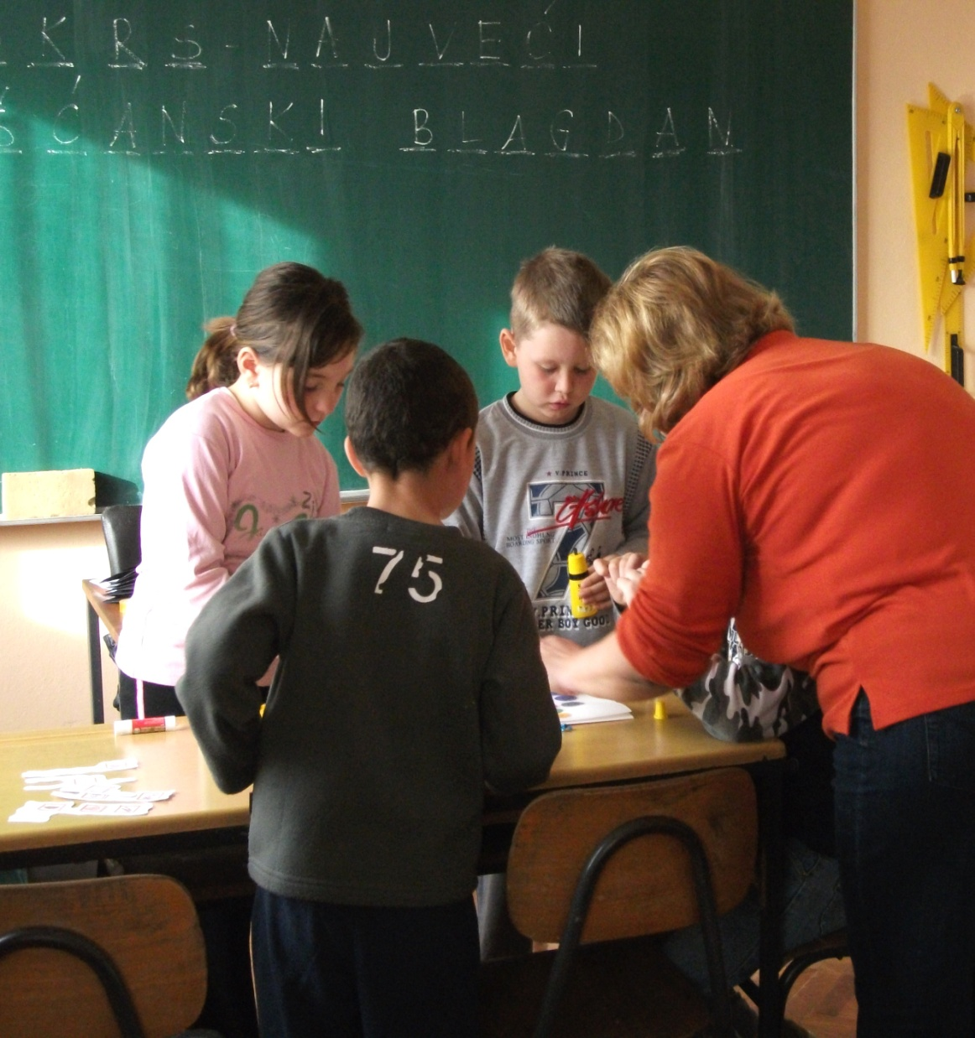

Slide 30
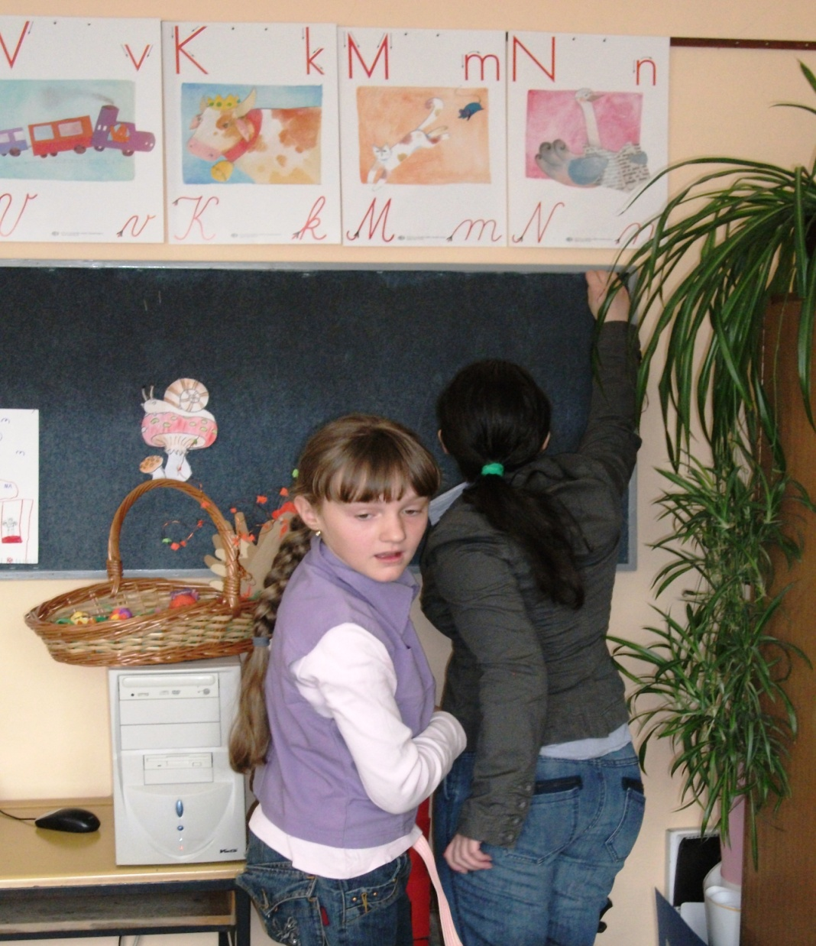

Slide 31
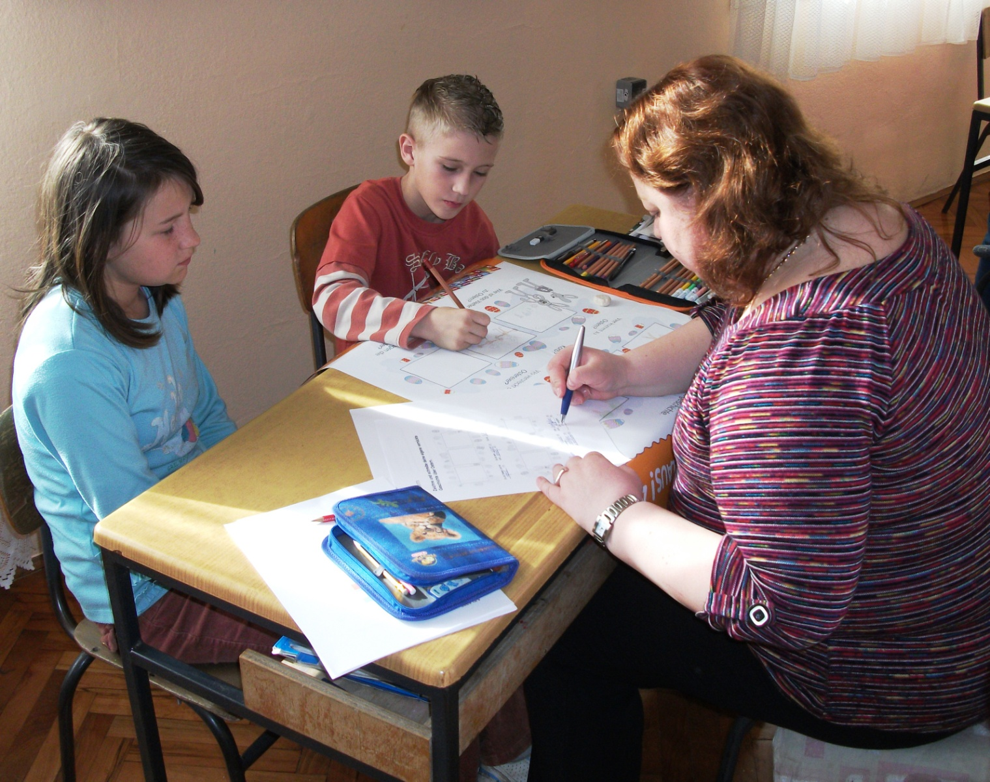

Slide 32
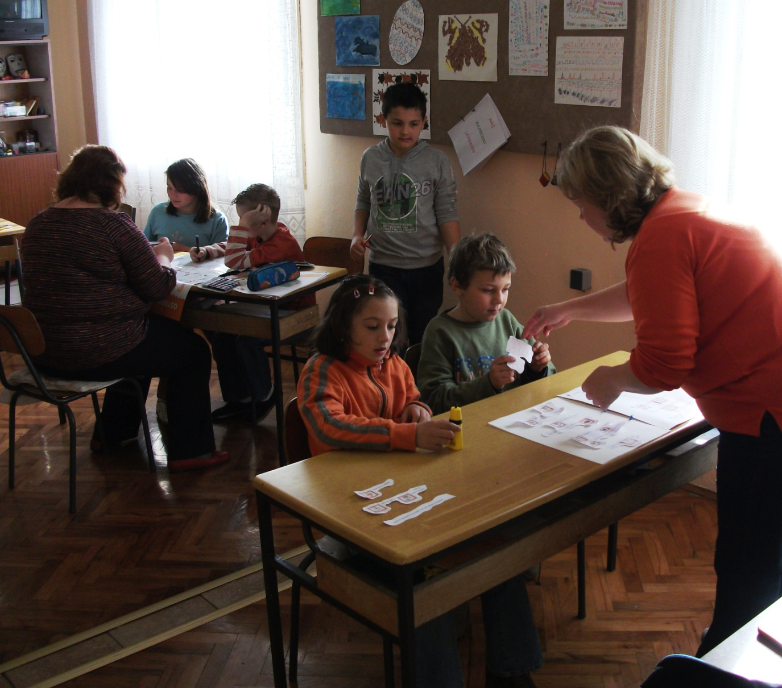

Slide 33
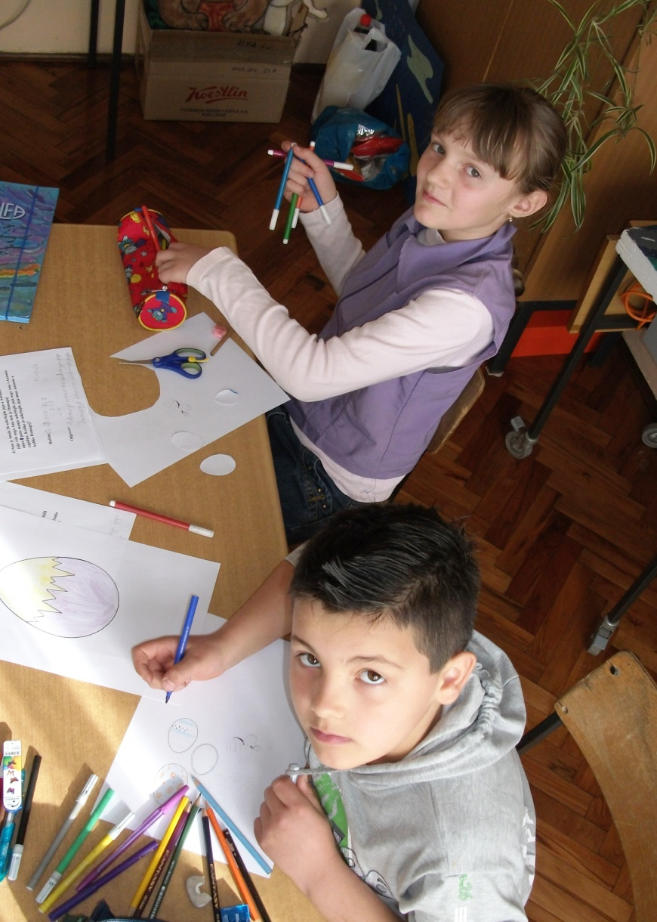

Slide 34
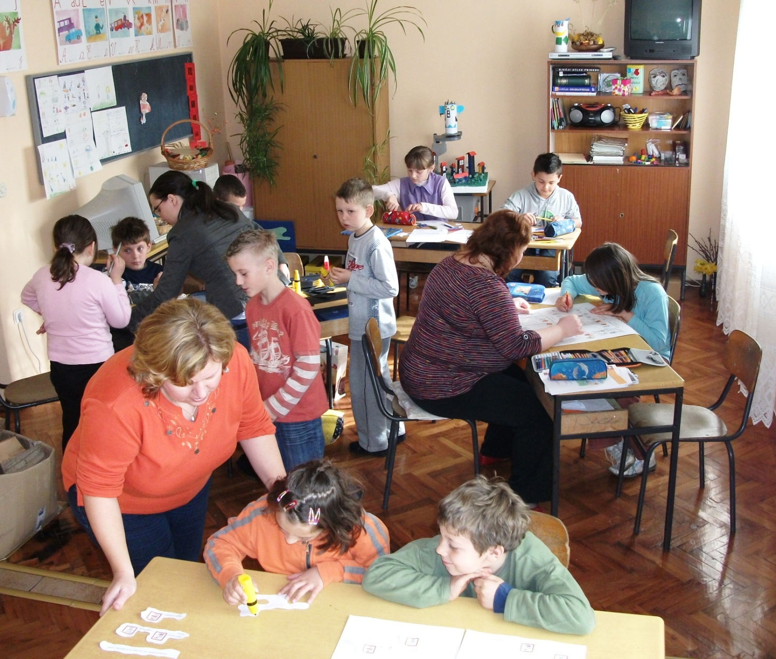

Slide 35
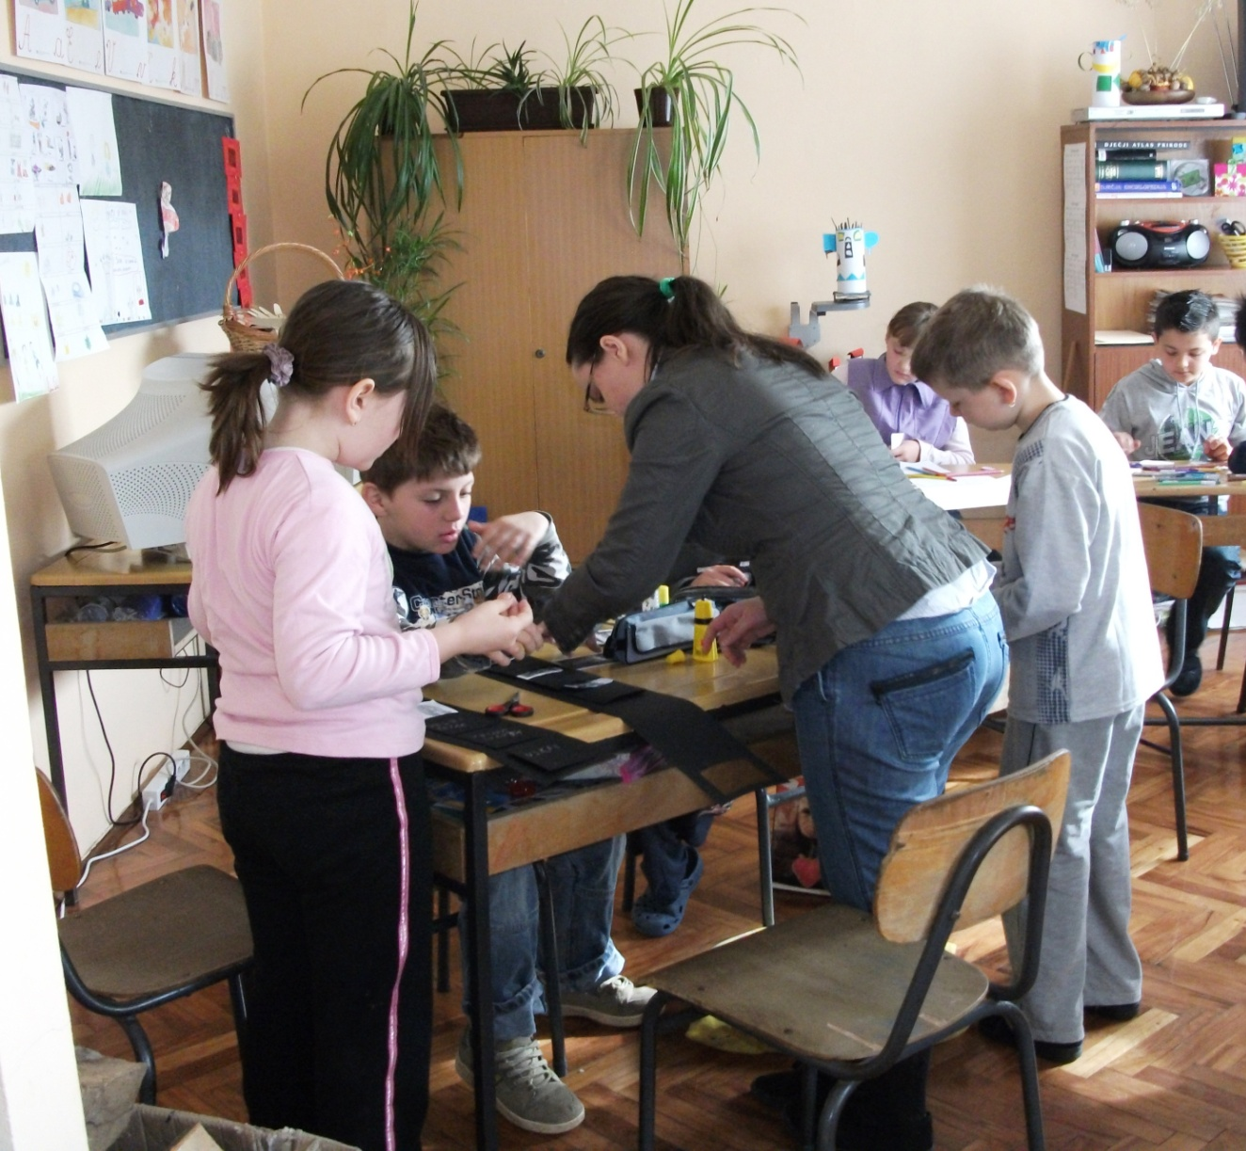

Slide 36
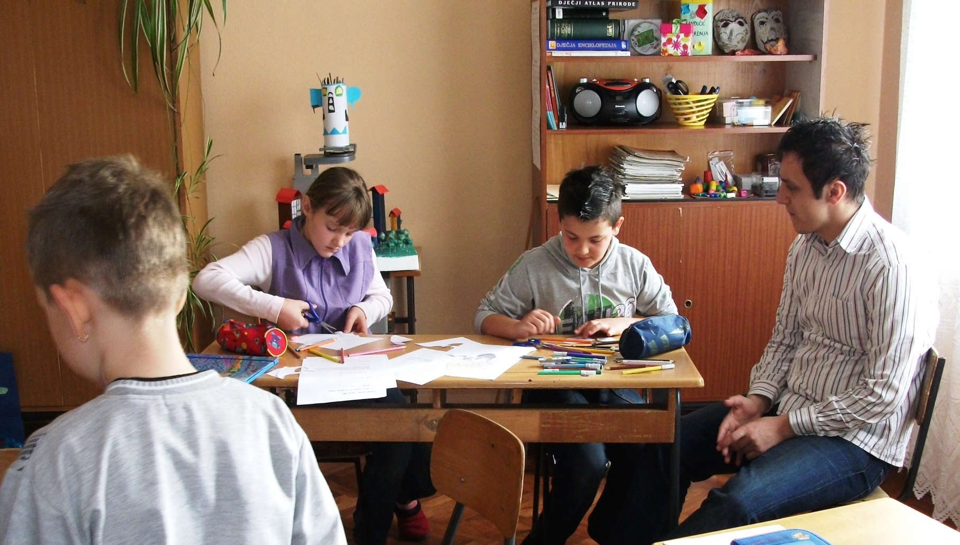

Slide 37
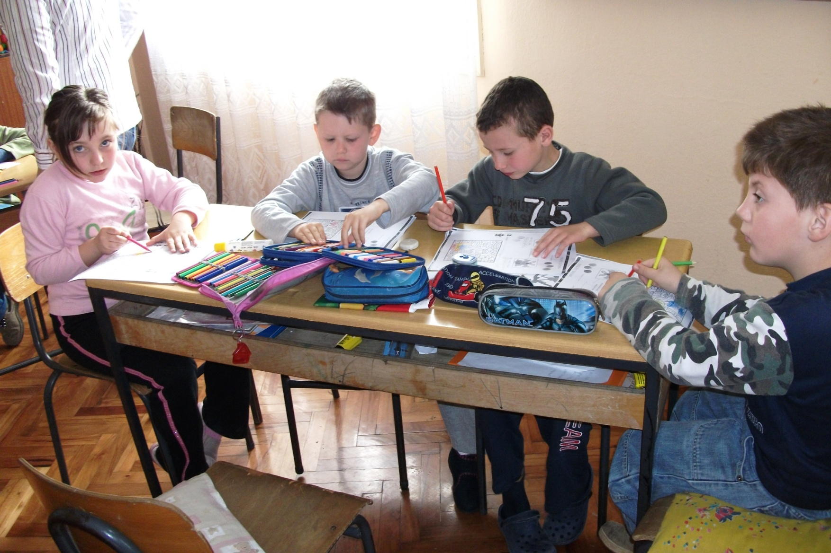

Slide 38
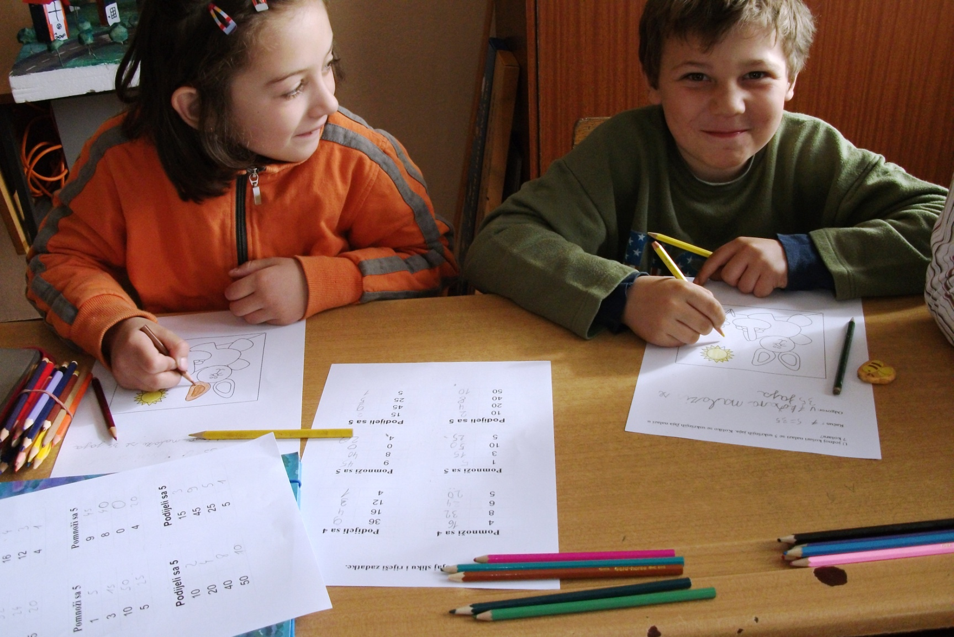

Slide 39
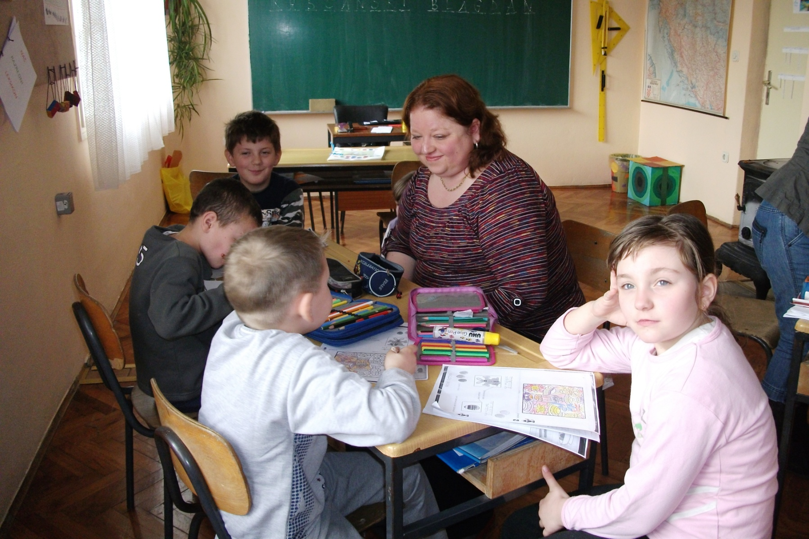

Slide 40
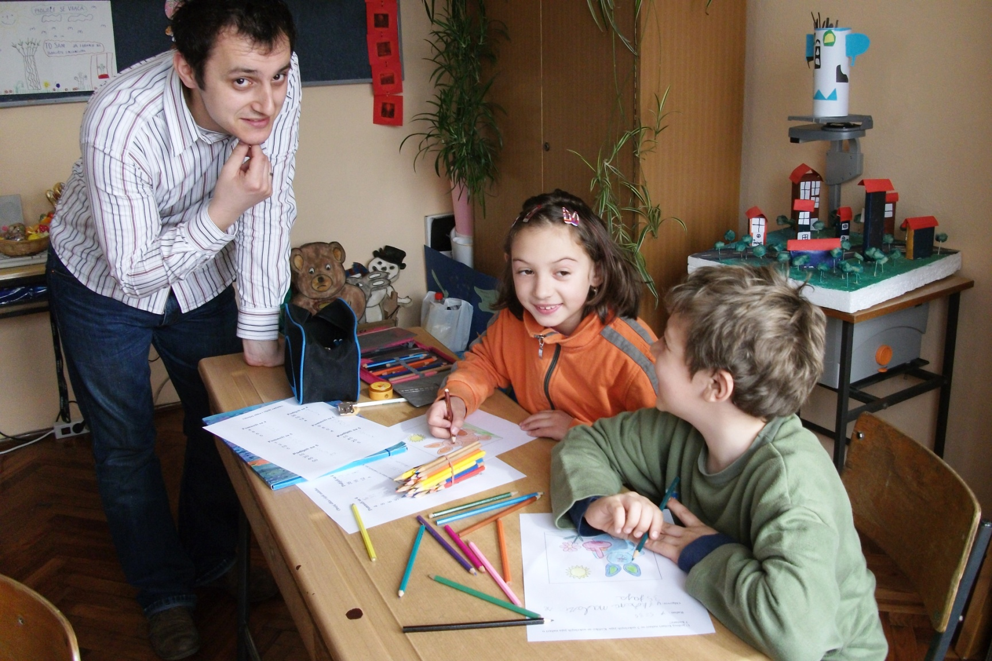

Slide 41
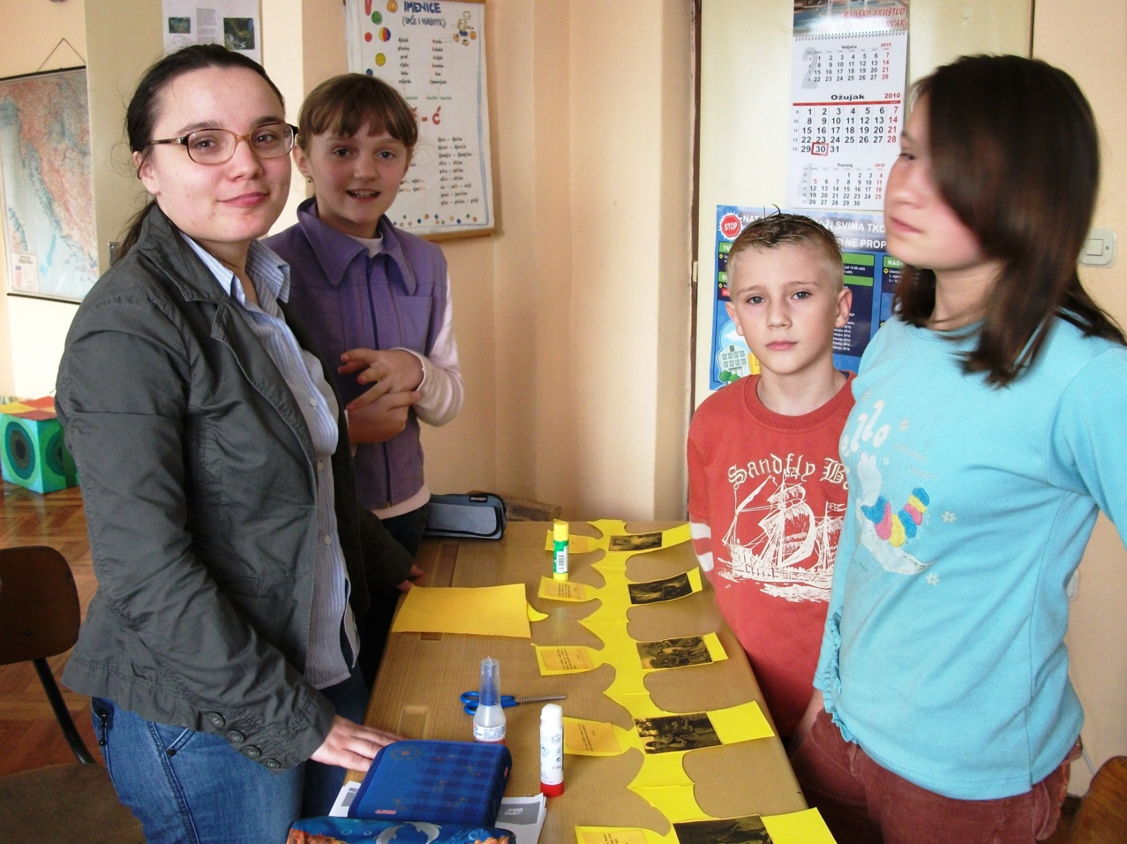

Slide 42
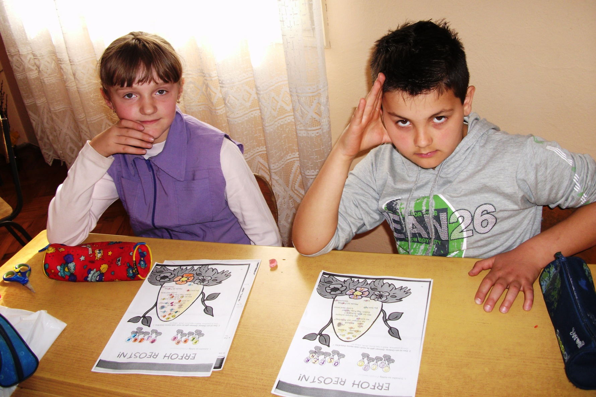

Slide 43
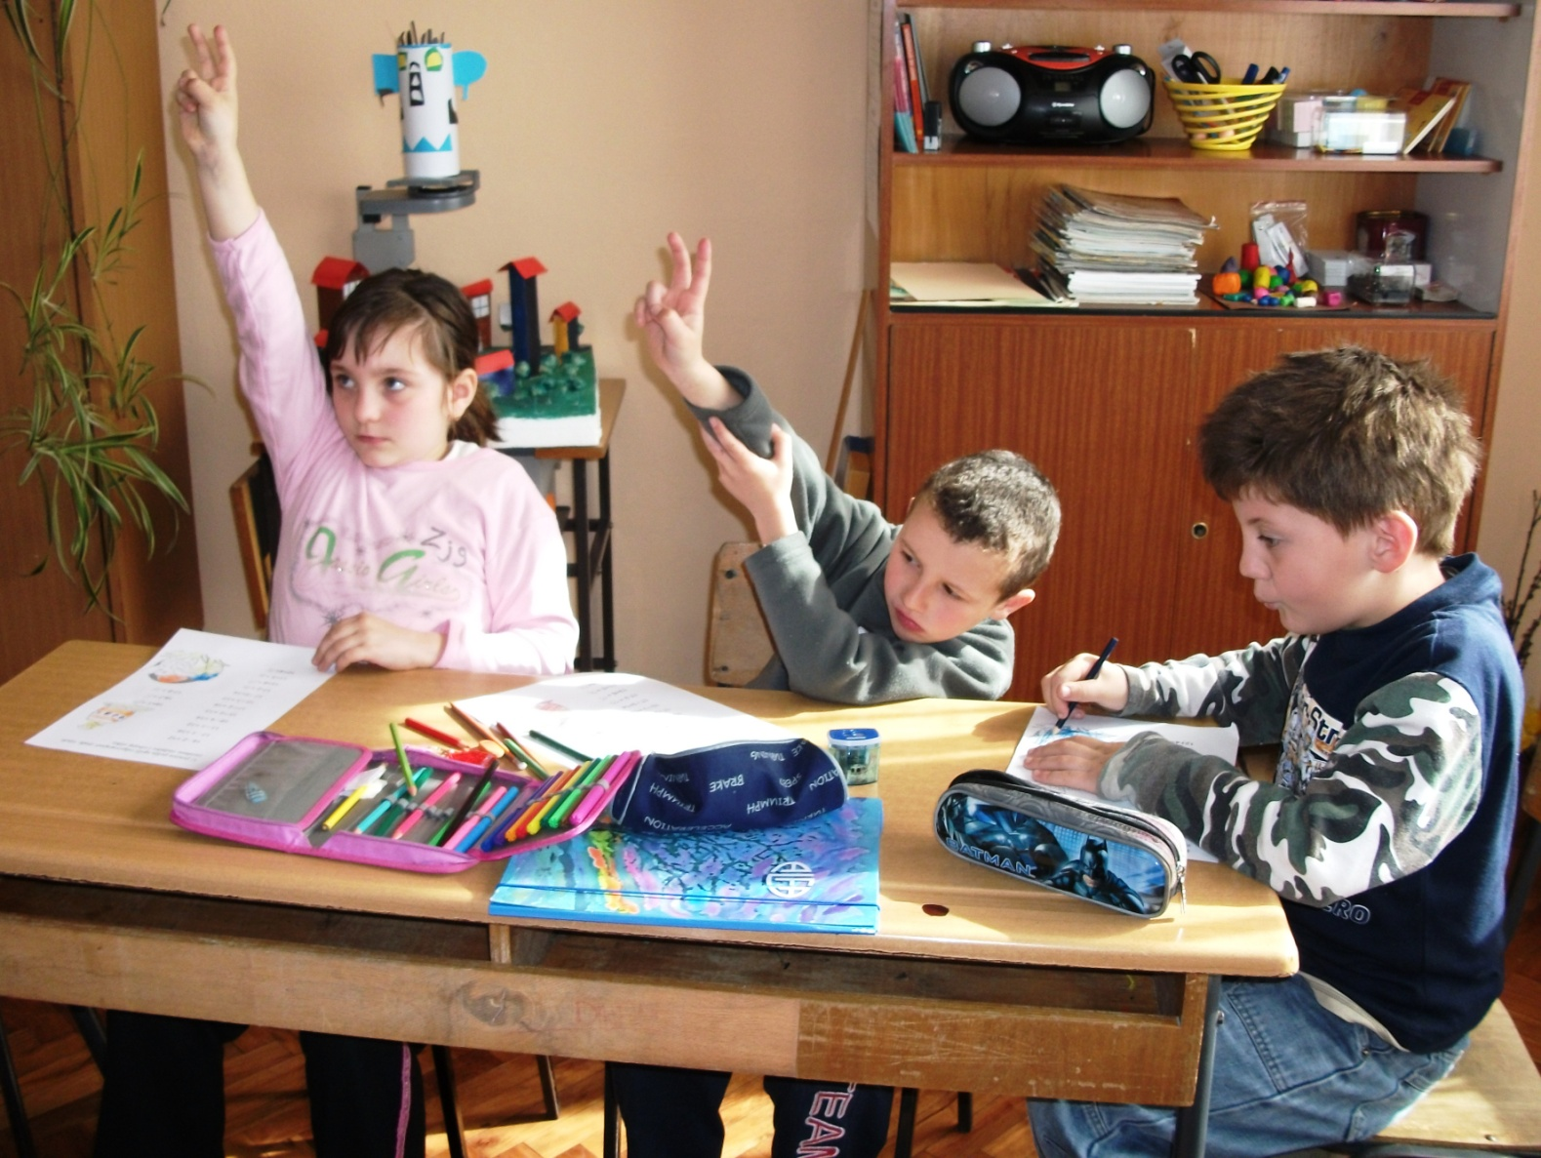

Slide 44
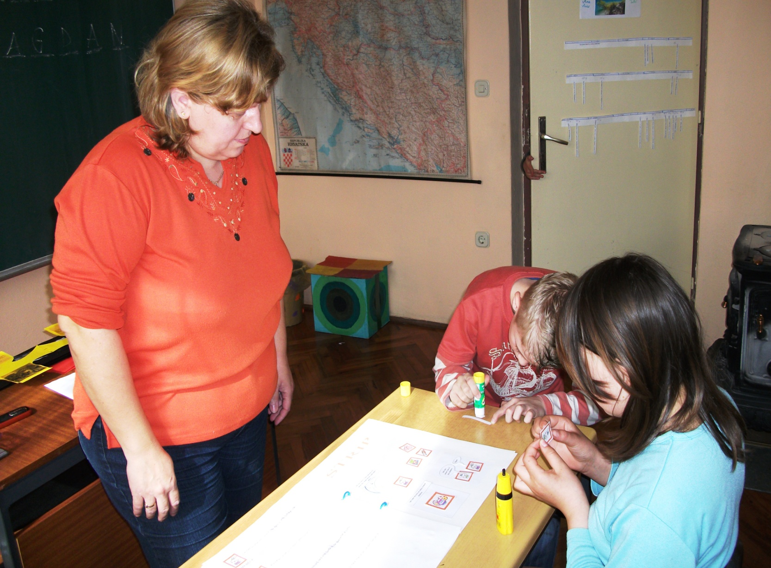

Slide 45
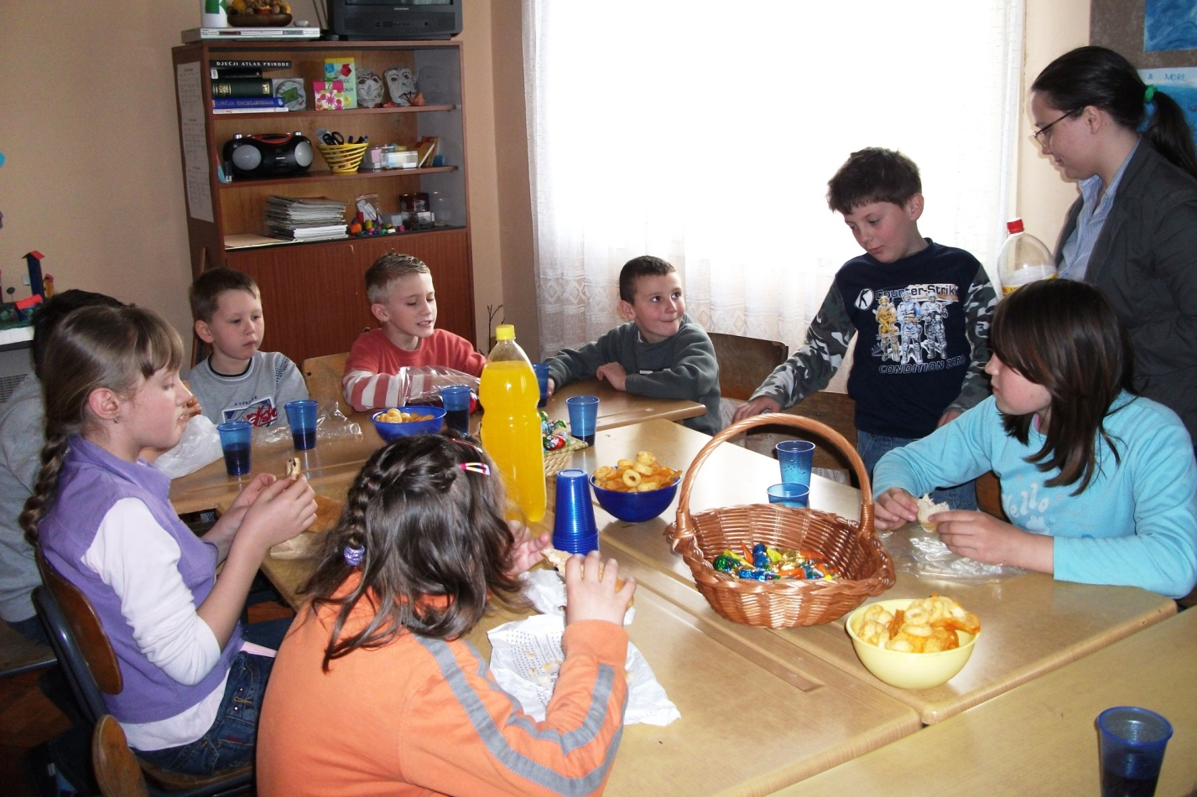
NAKON NAPORA DOBRO DOĐE OKRJEPA

Slide 46
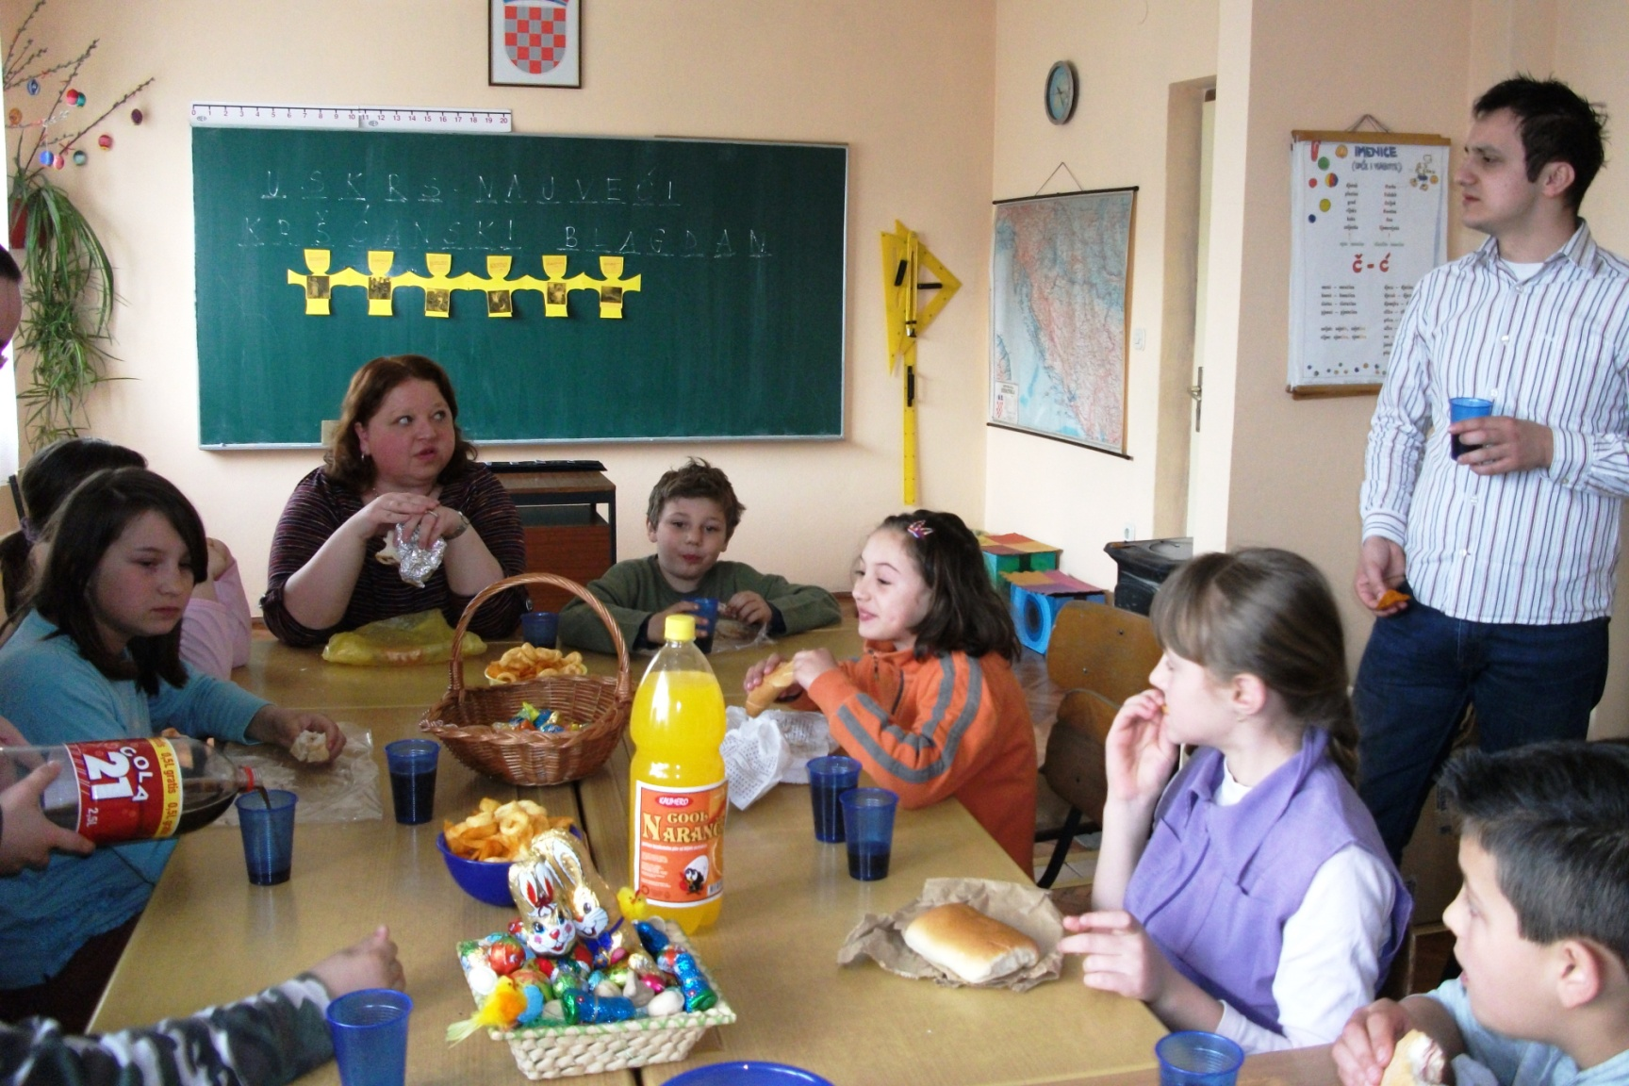

Slide 47
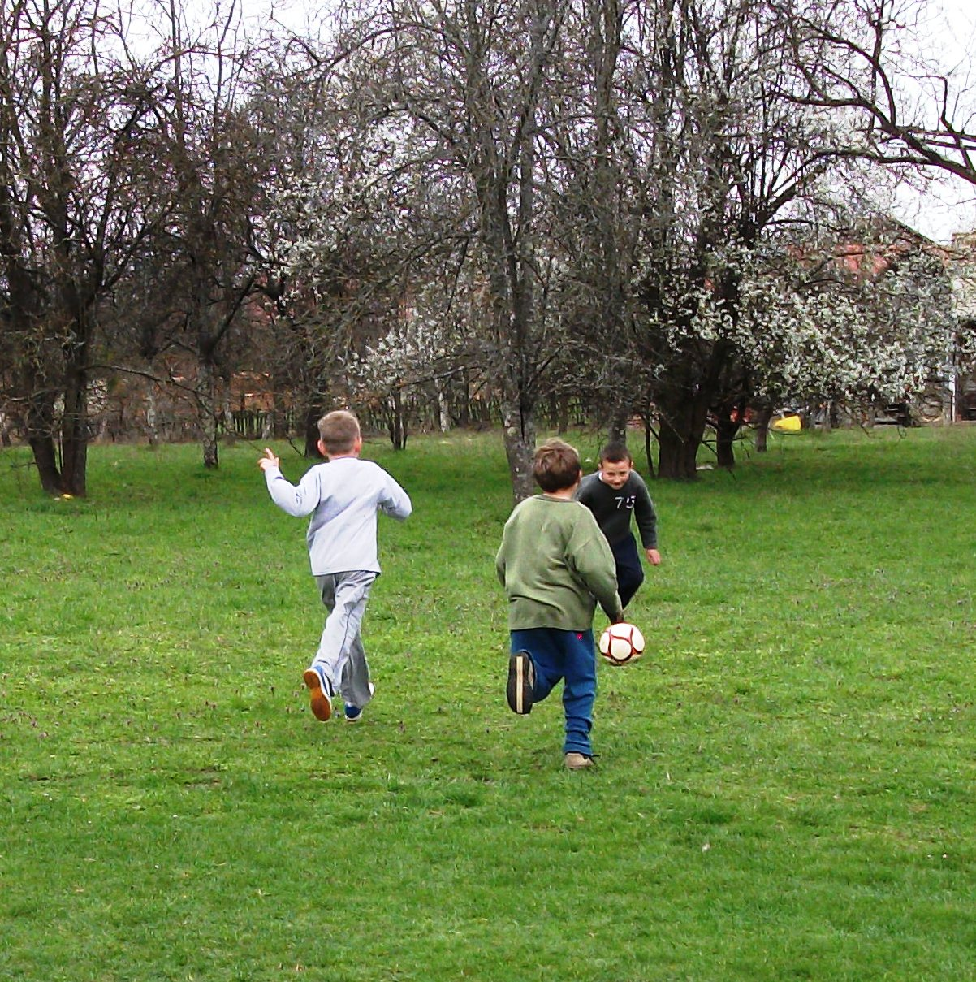
SLOBODNI TRENUCI

Slide 48
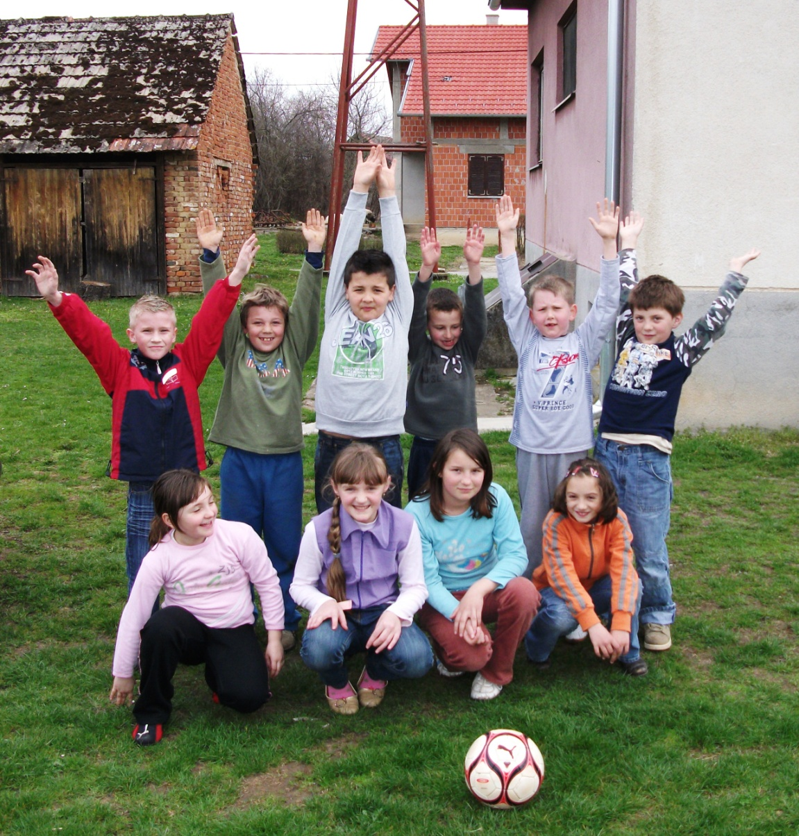

Slide 49
